Slide 1
Stacklyst
Processos de negócio,
modelos UML e implementação
Laboratório de Engenharia de Software
Revisão de 6 de outubro de 2026
01
Notes:
Seminário de Laboratório de Engenharia de Software. A base documental é a orientação de 28/09/2026. A rastreabilidade técnica usa o commit 9256a4f.

Slide 2
Escopo do sistema apresentado
52 casos de uso
Estudo, exercícios, duelos, publicações, mensagens, eventos, vagas e administração.
Candidatura à vaga e inscrição no evento são as operações implementadas. A notificação da candidatura acompanha a atualização feita pelo recrutador.
Comunidades ficam fora do escopo desta entrega.
02
Notes:
Comunidades foram retiradas por solicitação da equipe. UC058 e UC059 não têm cadastro independente no código conferido. UC057 é uma operação automática. Os casos remanescentes mantêm os IDs do Astah.

Slide 3
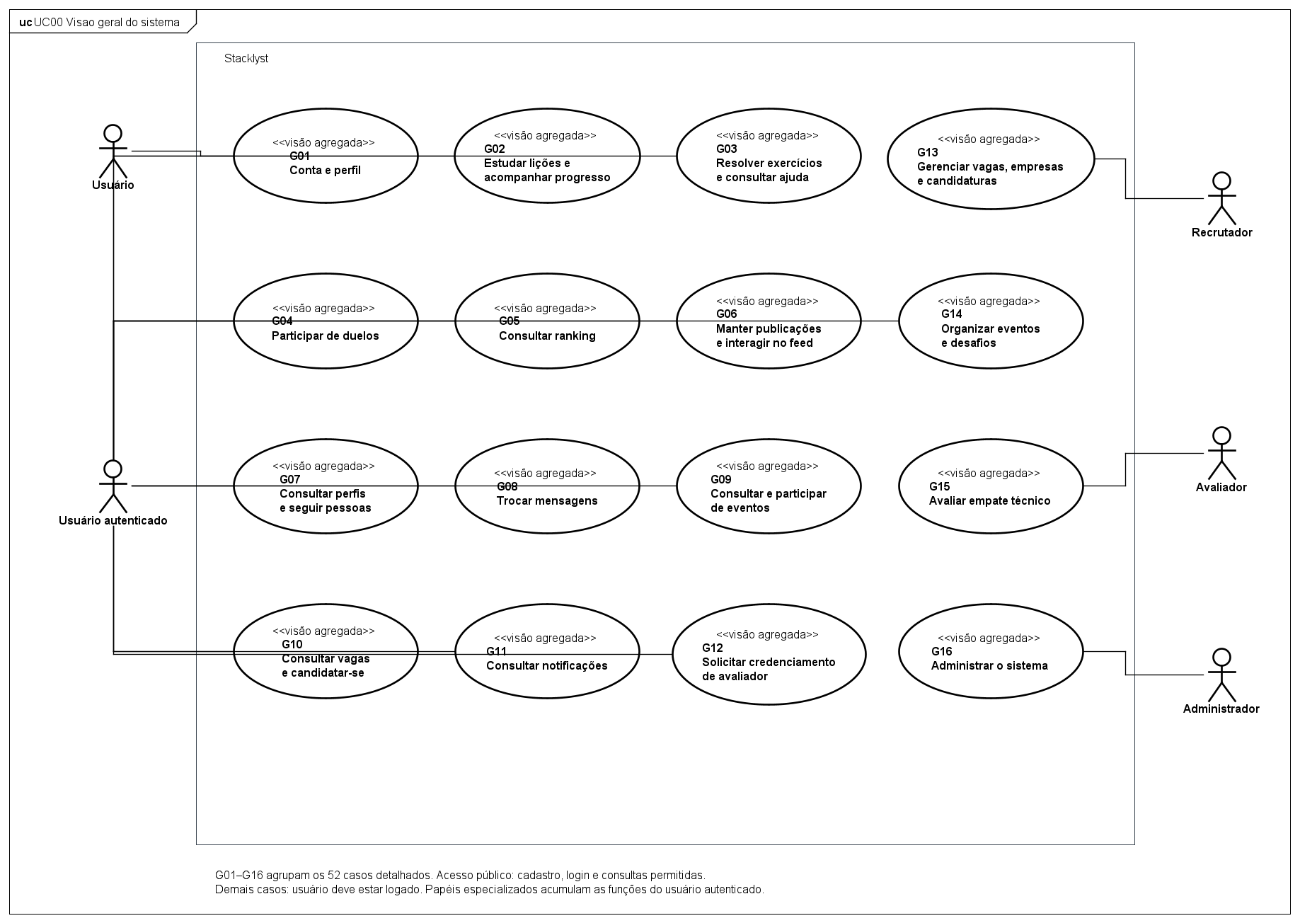
Visão geral de casos de uso
UC00 Agrupamentos das funcionalidades
03
Notes:
Diagrama UC00 do projeto Stacklyst-seminario.asta.
Fonte da imagem: diagramas/Stacklyst-seminario/01 Casos de uso/UC00 Visao geral do sistema.png. Exportacao PNG produzida pelo Astah UML.

Slide 4
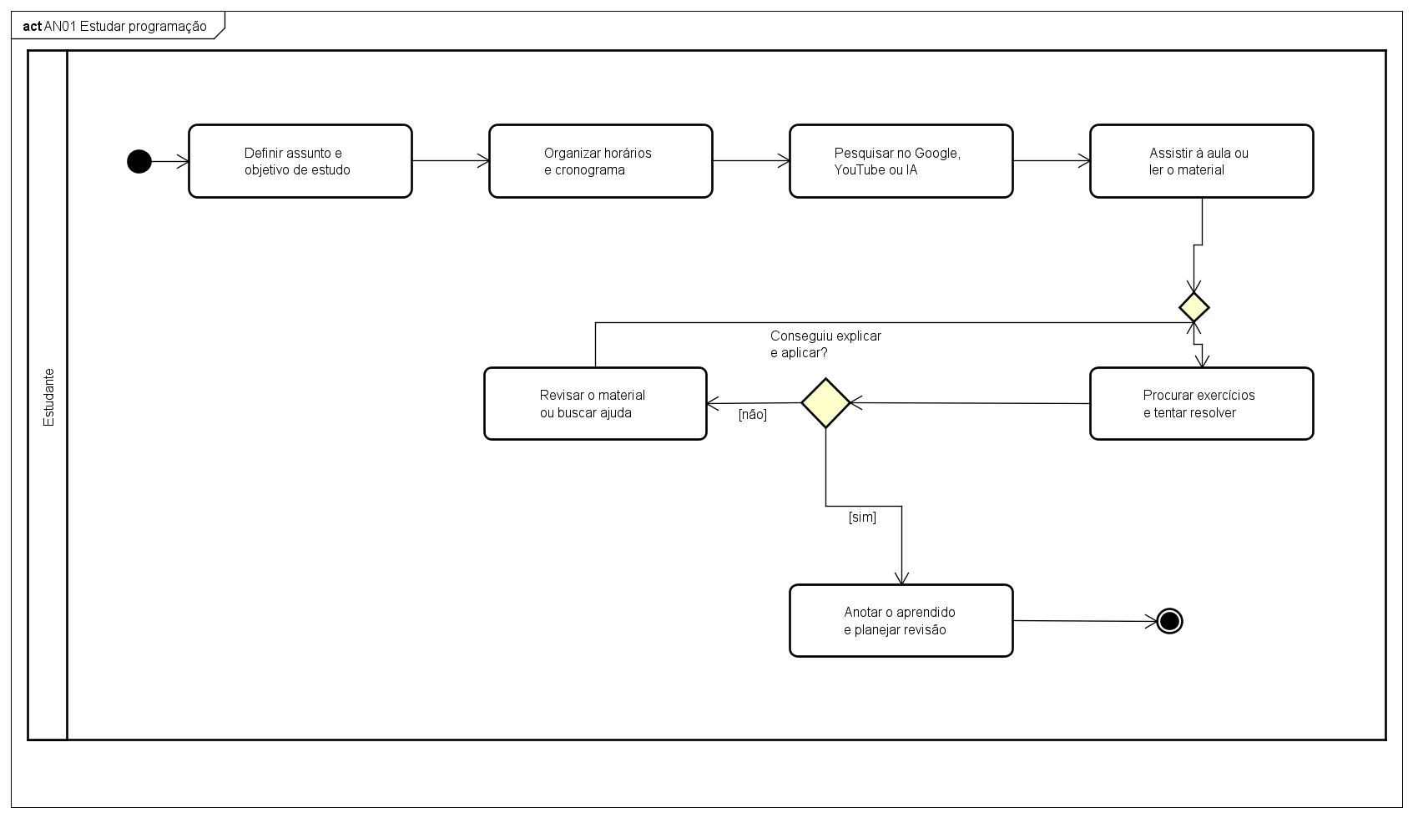
Estudar programação
AN01 Processo atual e responsabilidades
04
Notes:
Diagrama AN01 do projeto Stacklyst-seminario.asta.
Fonte da imagem: diagramas/Stacklyst-seminario/04 Atividades do negocio/AN01 Estudar programação.png. Exportacao PNG produzida pelo Astah UML.

Slide 5
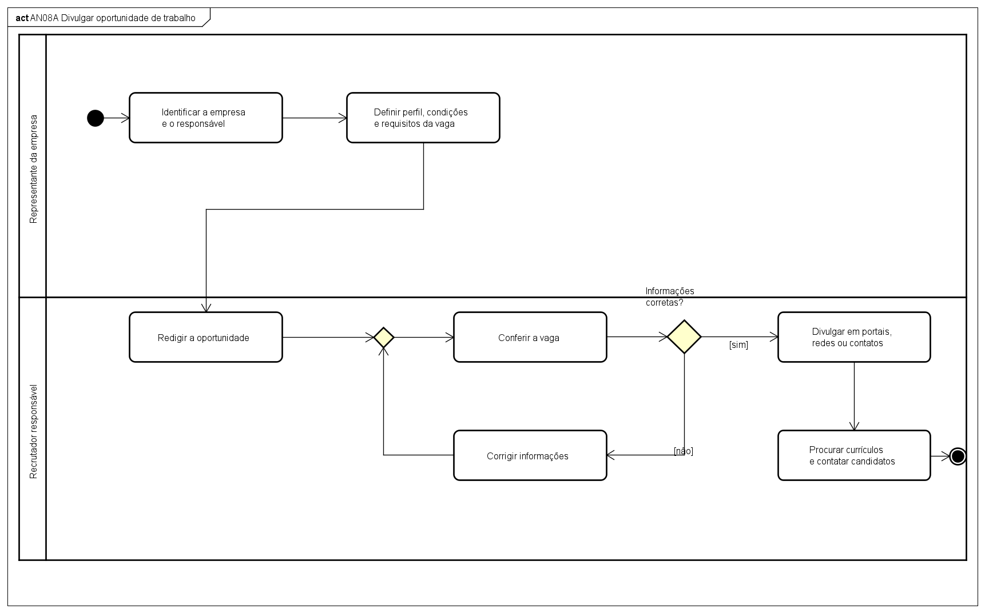
Divulgar oportunidade de trabalho
AN08A Processo atual e responsabilidades
05
Notes:
Diagrama AN08A do projeto Stacklyst-seminario.asta.
Fonte da imagem: diagramas/Stacklyst-seminario/04 Atividades do negocio/AN08A Divulgar oportunidade de trabalho.png. Exportacao PNG produzida pelo Astah UML.

Slide 6
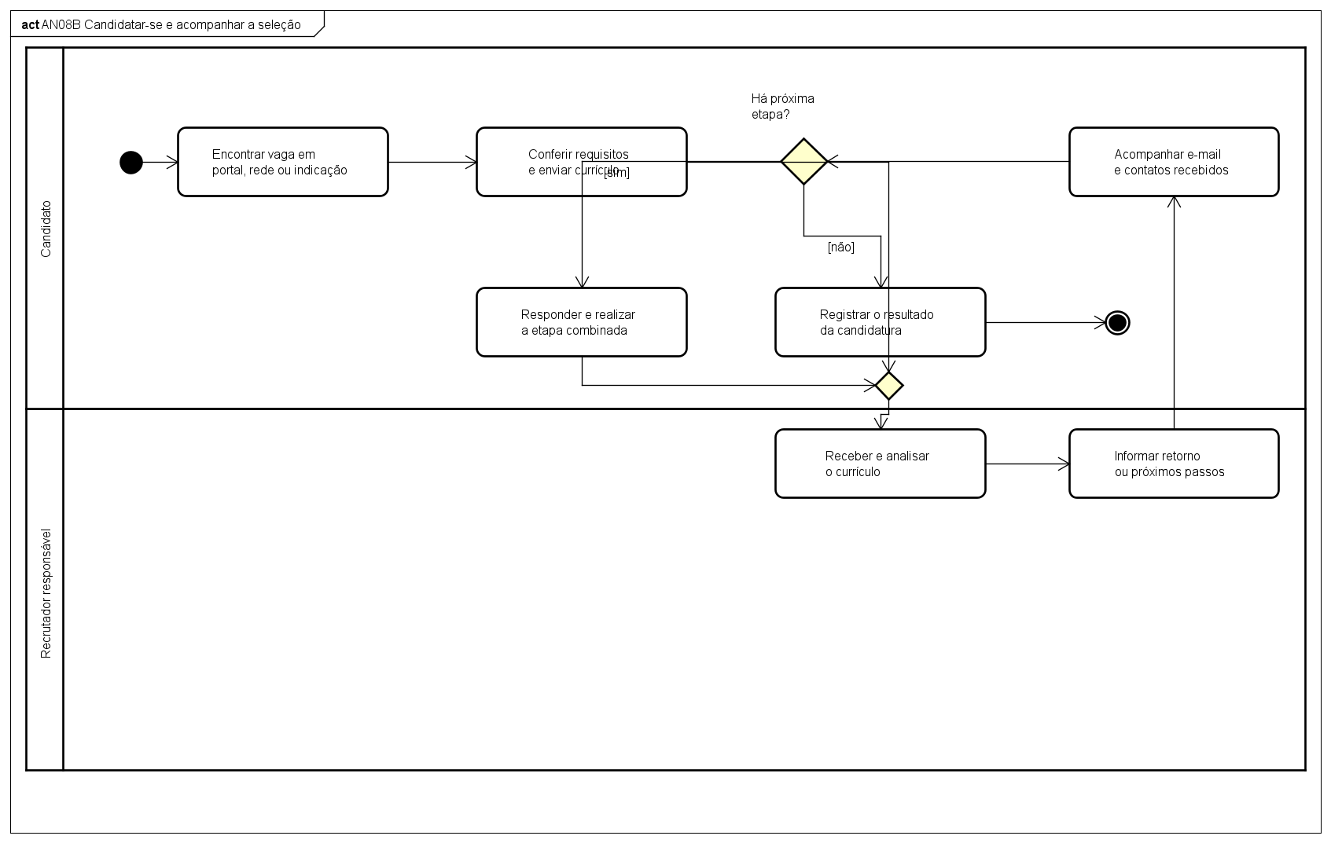
Candidatar-se e acompanhar a seleção
AN08B Processo atual e responsabilidades
06
Notes:
Diagrama AN08B do projeto Stacklyst-seminario.asta.
Fonte da imagem: diagramas/Stacklyst-seminario/04 Atividades do negocio/AN08B Candidatar-se e acompanhar a seleção.png. Exportacao PNG produzida pelo Astah UML.

Slide 7
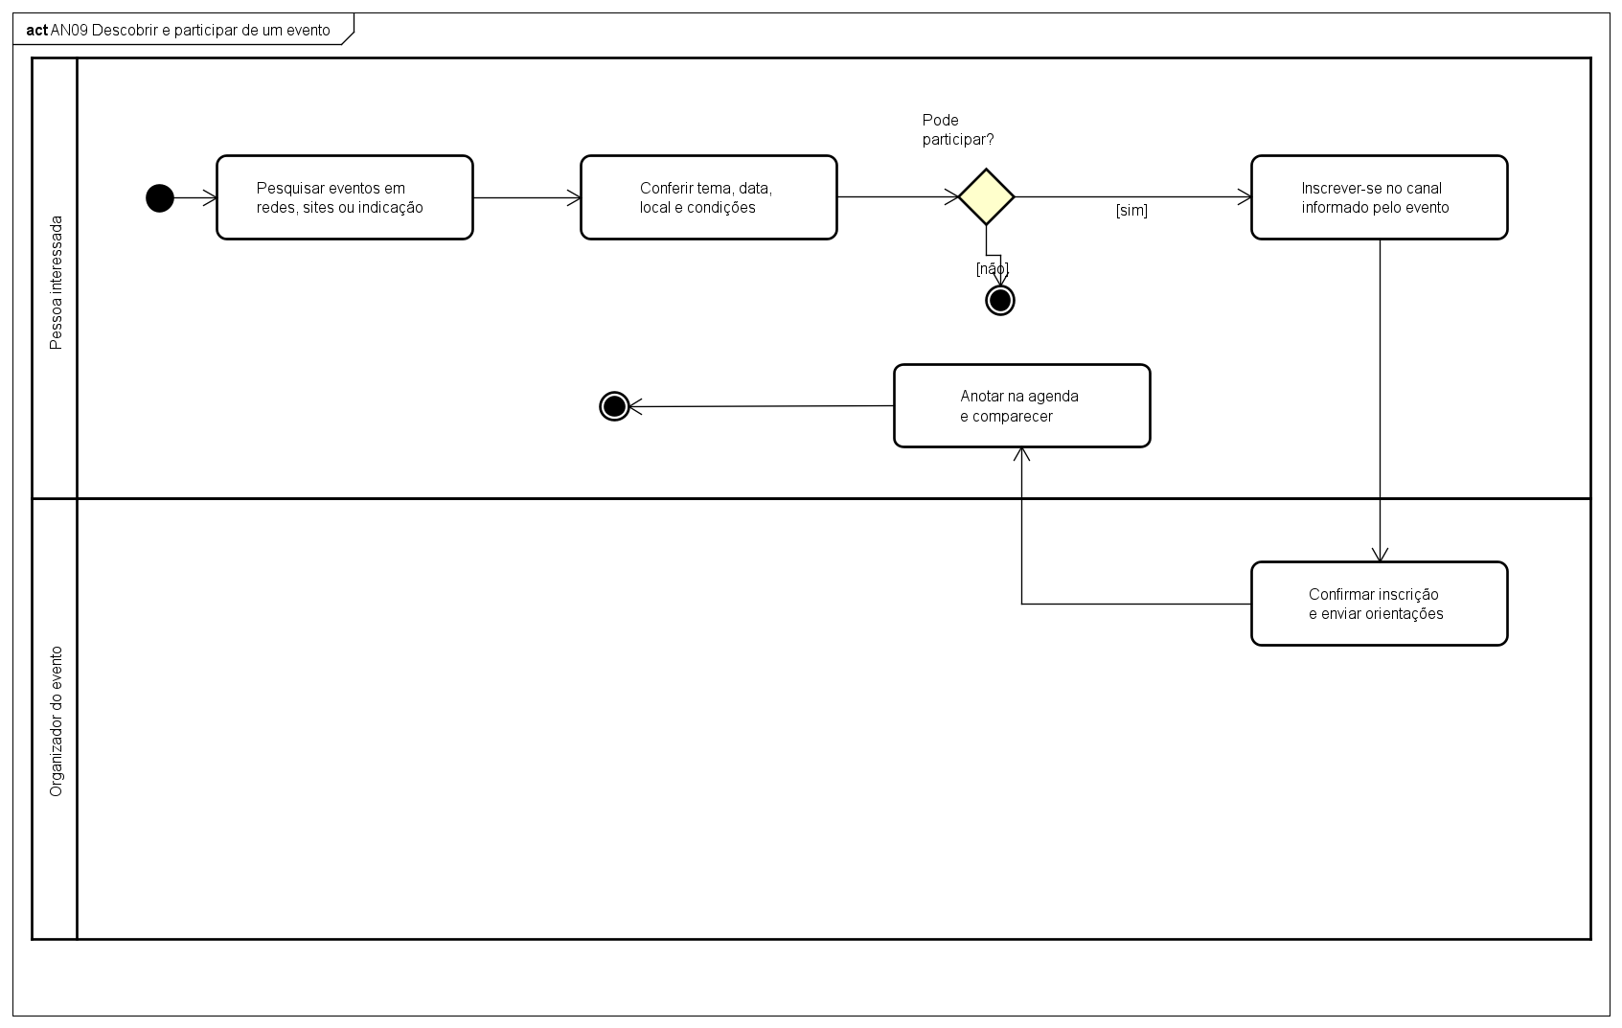
Descobrir e participar de um evento
AN09 Processo atual e responsabilidades
07
Notes:
Diagrama AN09 do projeto Stacklyst-seminario.asta.
Fonte da imagem: diagramas/Stacklyst-seminario/04 Atividades do negocio/AN09 Descobrir e participar de um evento.png. Exportacao PNG produzida pelo Astah UML.

Slide 8
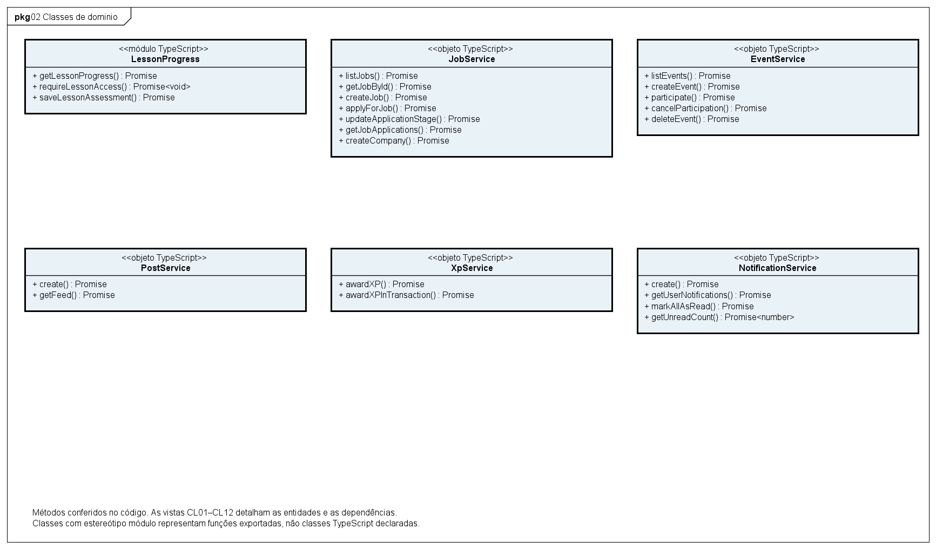
Classes e responsabilidades principais
CL00 Operações e dados sob responsabilidade
08
Notes:
Diagrama CL00 do projeto Stacklyst-seminario.asta.
Fonte da imagem: diagramas/Stacklyst-seminario/02 Classes de dominio/CL00 Classes e responsabilidades principais.png. Exportacao PNG produzida pelo Astah UML.

Slide 9
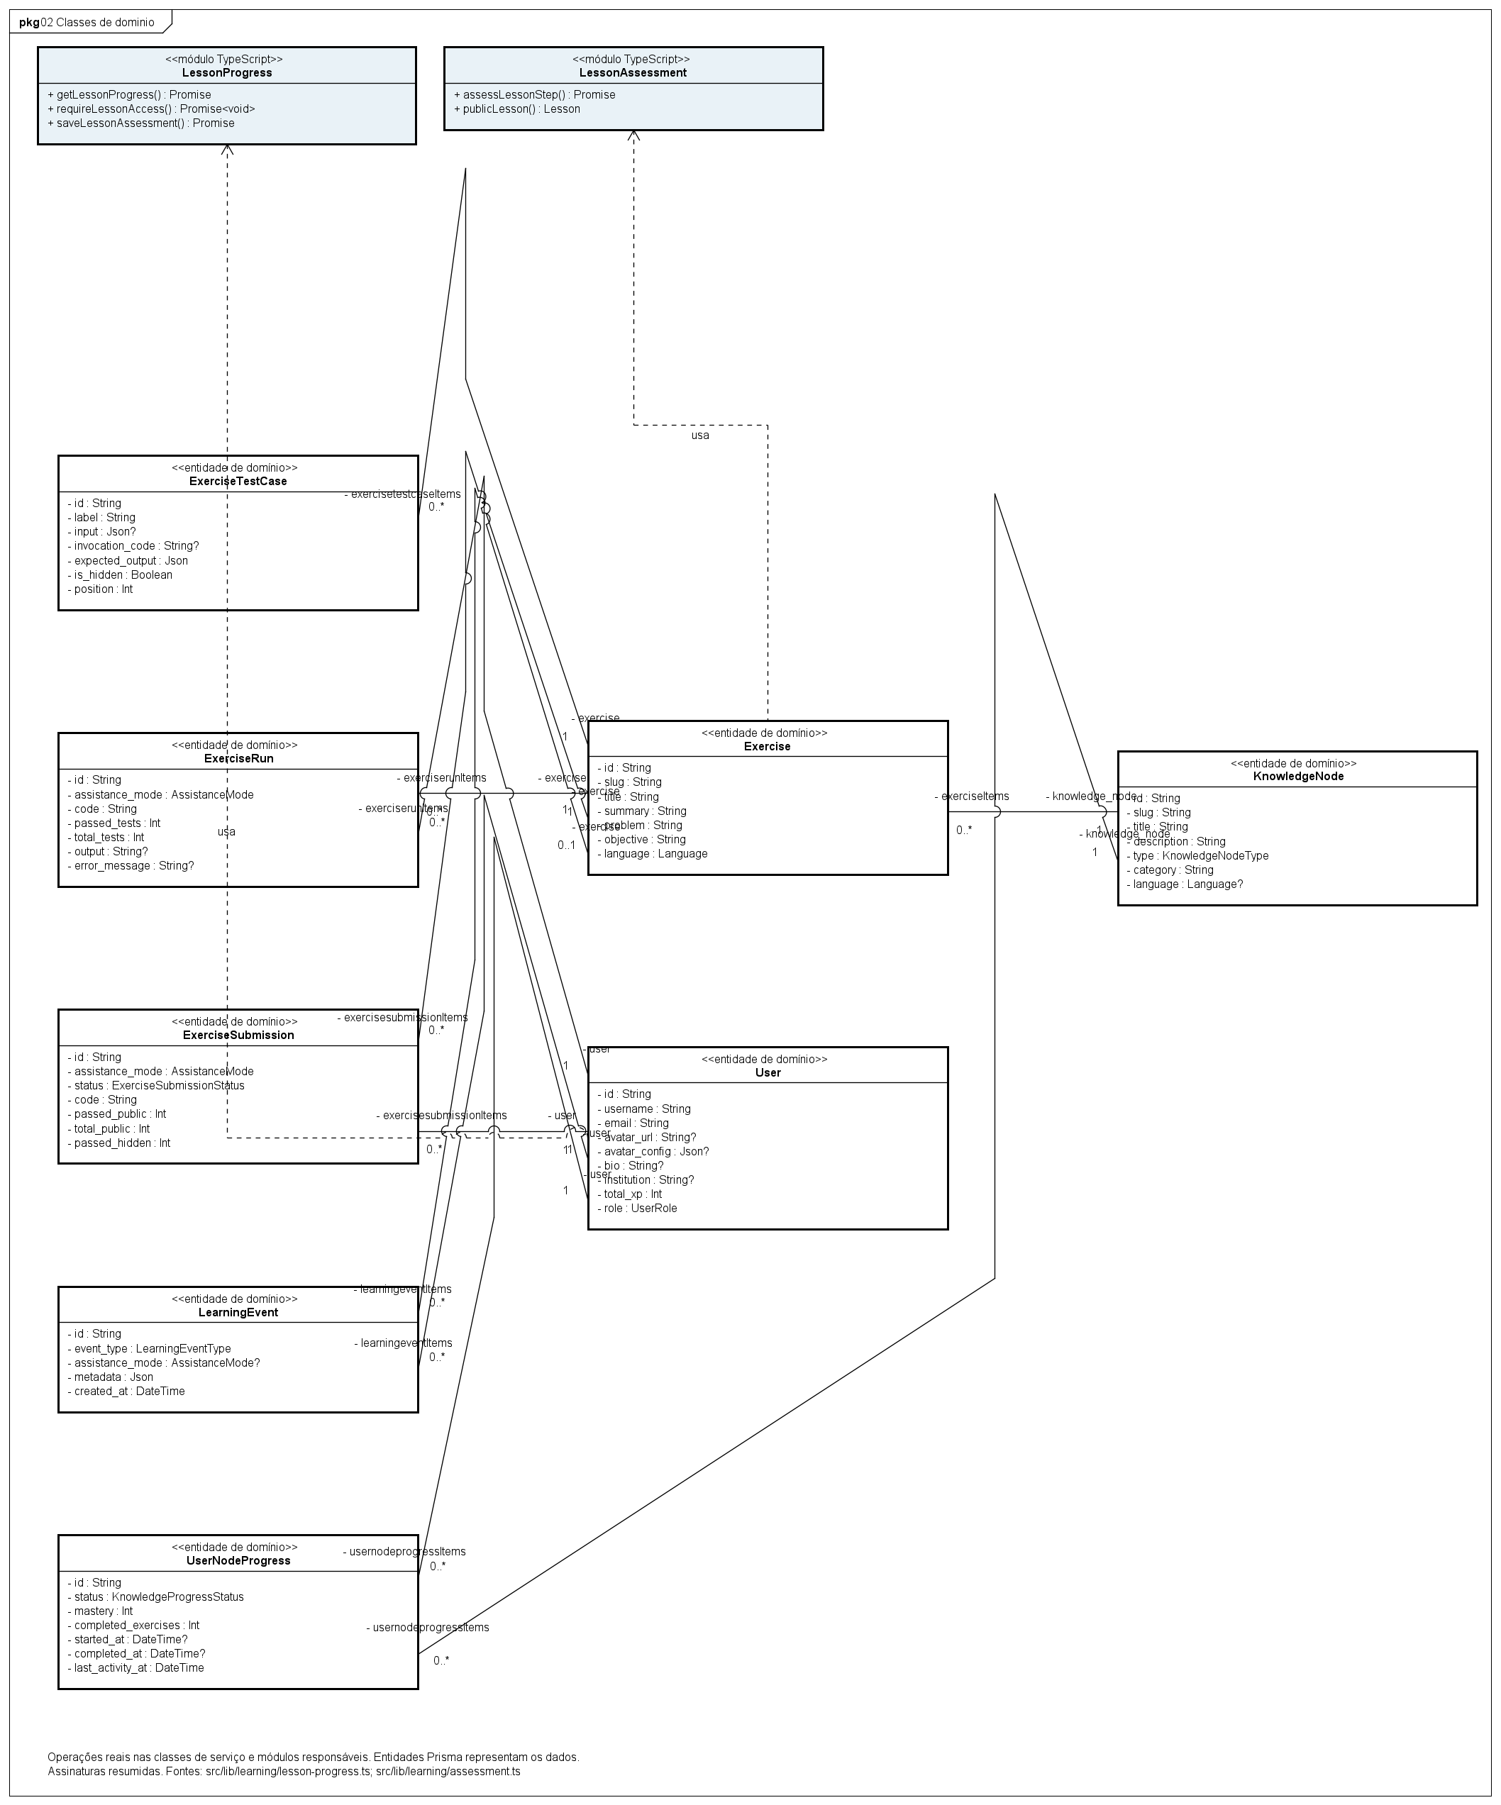
Pratica e progresso
CL03 Operações e dados sob responsabilidade
09
Notes:
Diagrama CL03 do projeto Stacklyst-seminario.asta.
Fonte da imagem: diagramas/Stacklyst-seminario/02 Classes de dominio/CL03 Pratica e progresso.png. Exportacao PNG produzida pelo Astah UML.

Slide 10
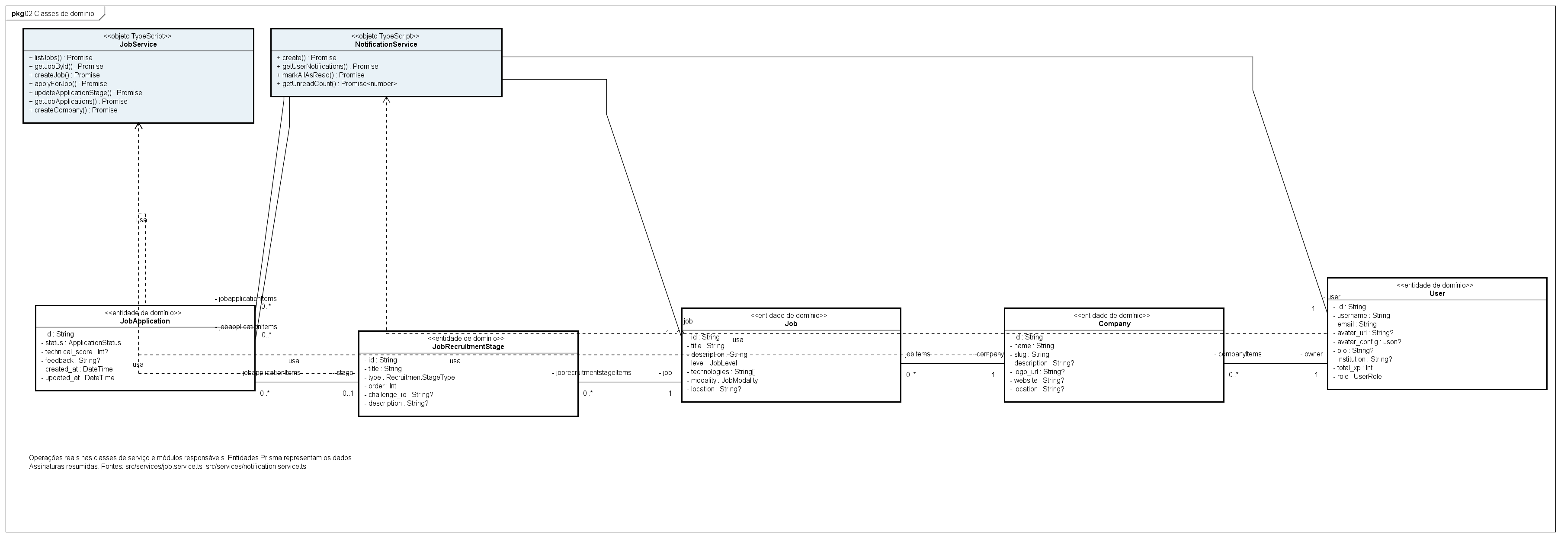
Vagas e empresas
CL08 Operações e dados sob responsabilidade
10
Notes:
Diagrama CL08 do projeto Stacklyst-seminario.asta.
Fonte da imagem: diagramas/Stacklyst-seminario/02 Classes de dominio/CL08 Vagas e empresas.png. Exportacao PNG produzida pelo Astah UML.

Slide 11
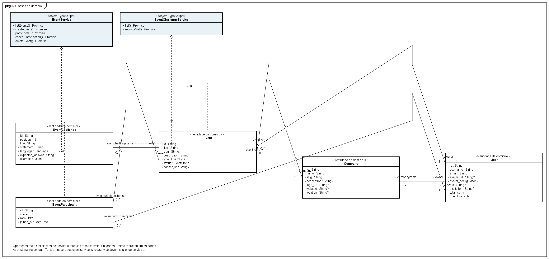
Eventos
CL09 Operações e dados sob responsabilidade
11
Notes:
Diagrama CL09 do projeto Stacklyst-seminario.asta.
Fonte da imagem: diagramas/Stacklyst-seminario/02 Classes de dominio/CL09 Eventos.png. Exportacao PNG produzida pelo Astah UML.

Slide 12
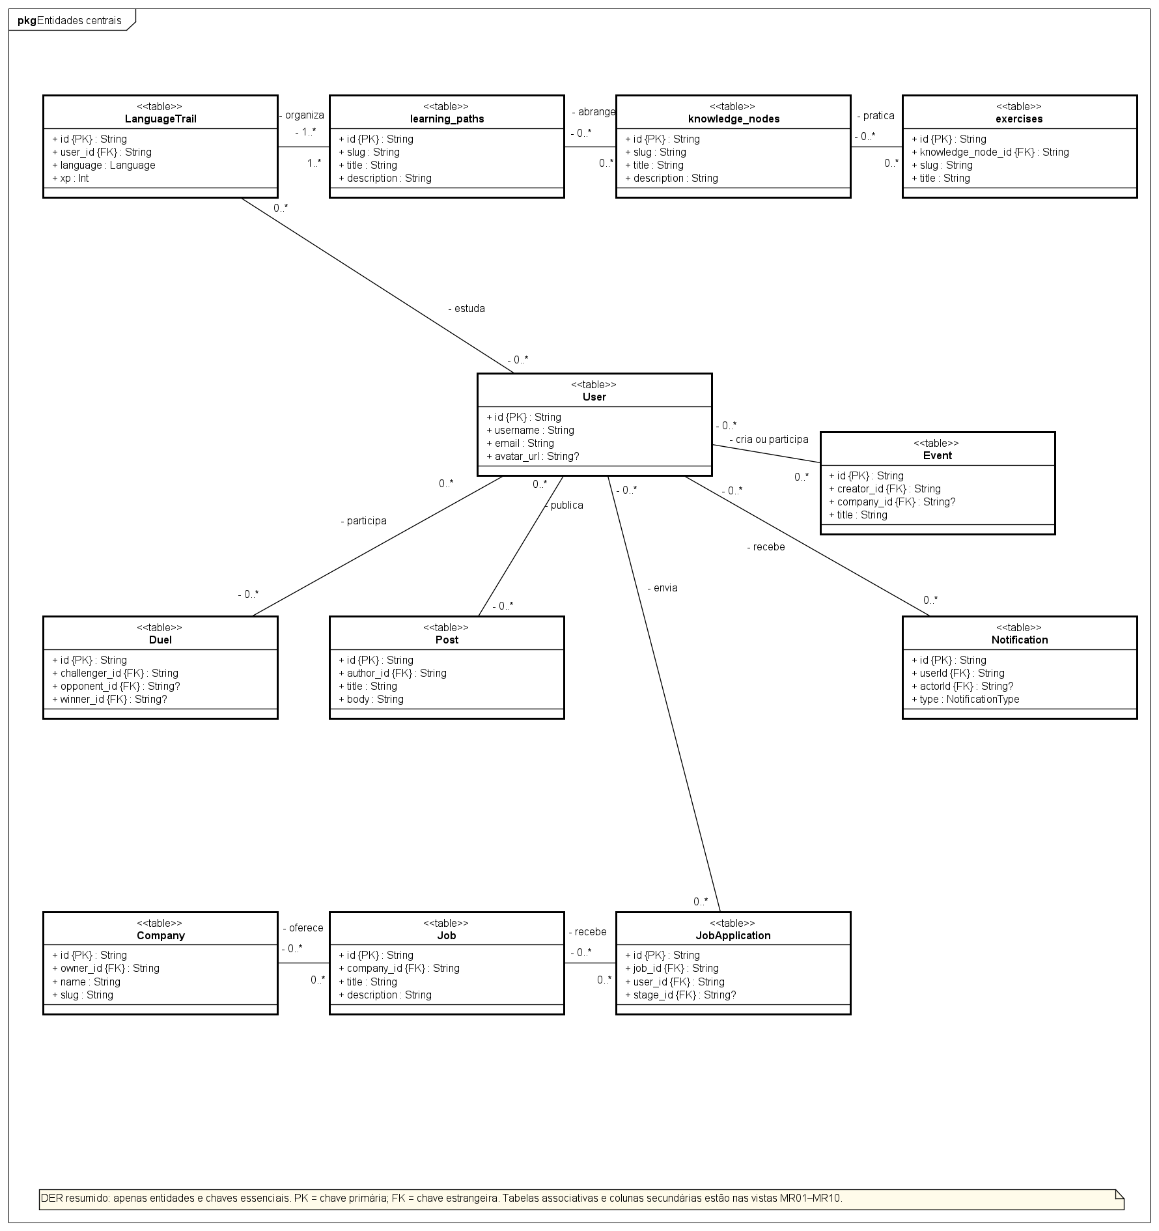
DER do núcleo do Stacklyst
MR00 Chaves e relacionamentos
12
Notes:
Diagrama MR00 do projeto Stacklyst-seminario.asta.
Fonte da imagem: diagramas/Stacklyst-seminario/00 Vistas gerais simplificadas/Entidades centrais/MR00 Visao geral simplificada - entidades centrais.png. Exportacao PNG produzida pelo Astah UML.

Slide 13
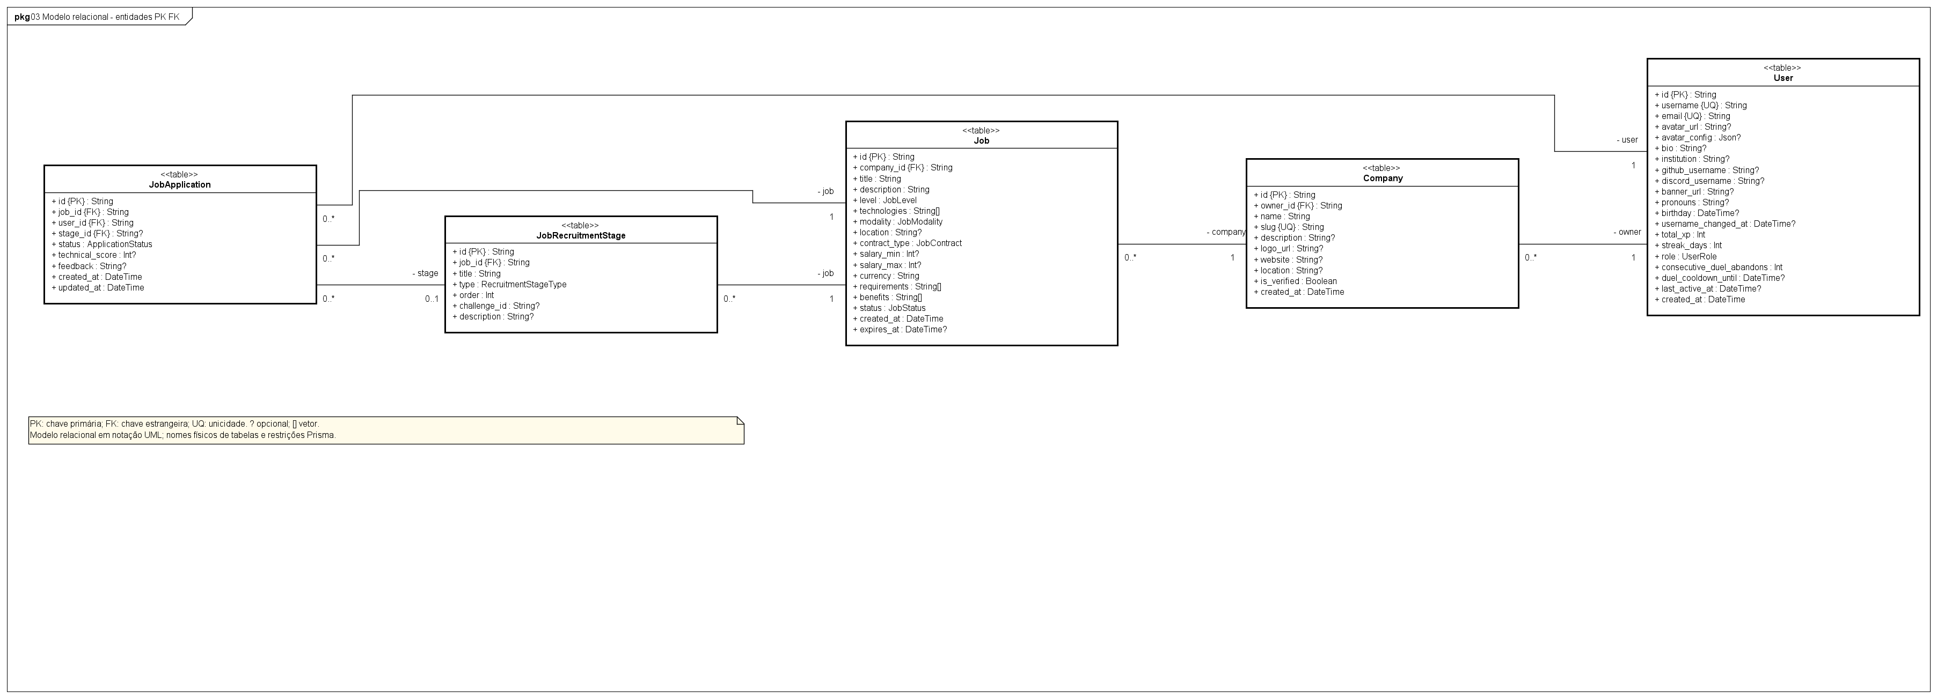
DER de vagas e candidaturas
MR08 Chaves e relacionamentos
13
Notes:
Diagrama MR08 do projeto Stacklyst-seminario.asta.
Fonte da imagem: diagramas/Stacklyst-seminario/03 Modelo relacional - entidades PK FK/MR08 Vagas e empresas.png. Exportacao PNG produzida pelo Astah UML.

Slide 14
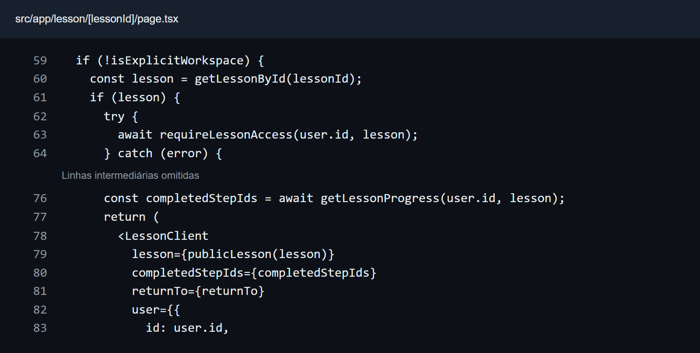
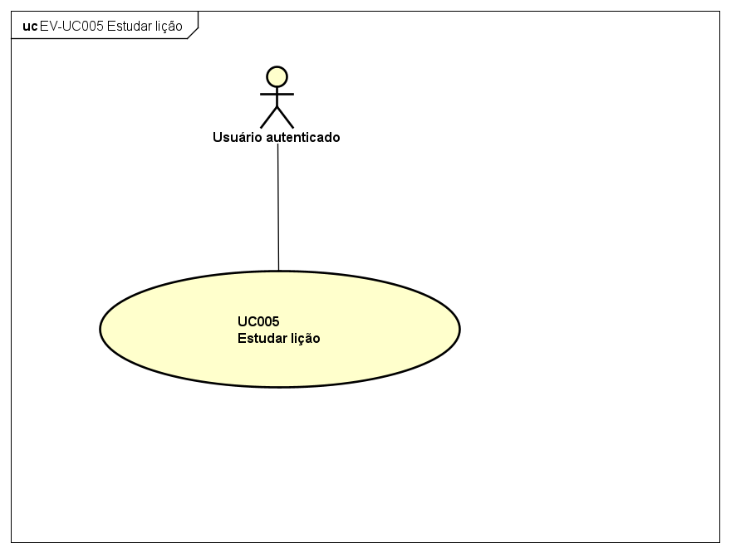
Estudar lição
UC005 Caso de uso e código correspondente
Carrega a lição, valida o acesso e entrega conteúdo e progresso à interface.
14
Notes:
Fonte do codigo: src/app/lesson/[lessonId]/page.tsx; linhas 59–64, 76–83. Carrega a lição, valida o acesso e entrega conteúdo e progresso à interface.
Fonte da imagem: diagramas/Stacklyst-seminario/06 Evidencias do seminario/EV-UC005 Estudar lição.png. Exportacao PNG produzida pelo Astah UML.

Slide 15
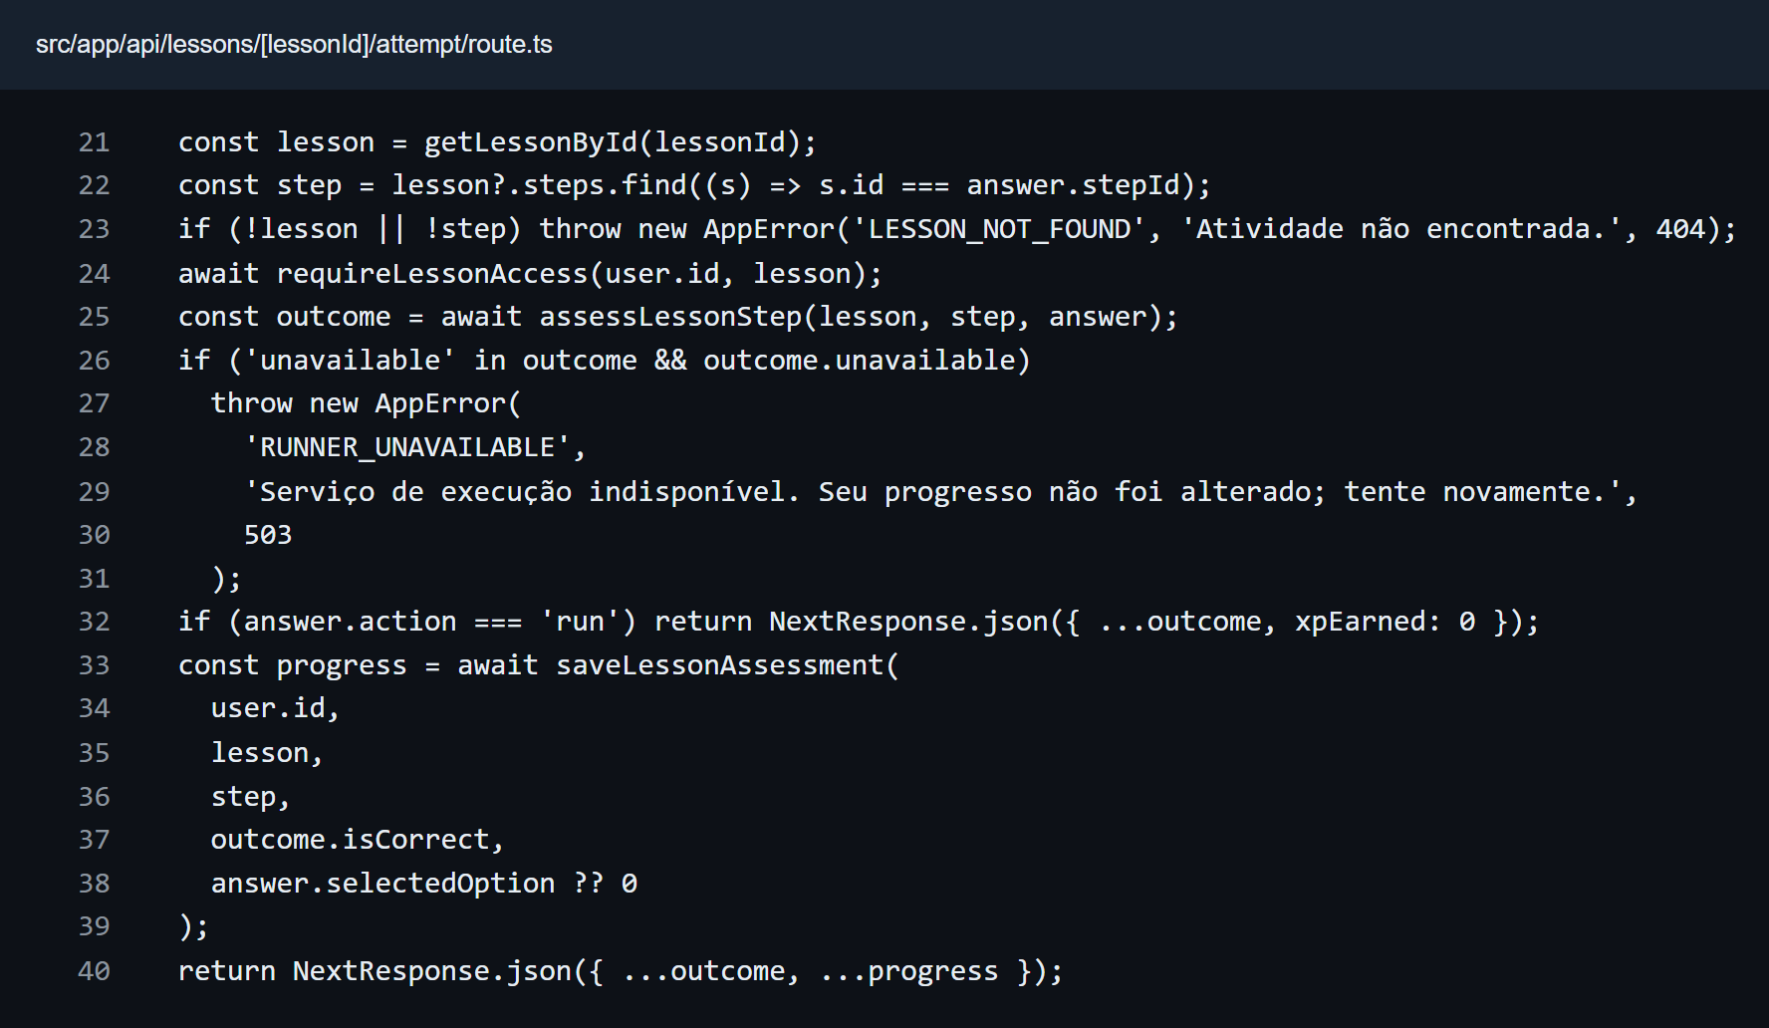
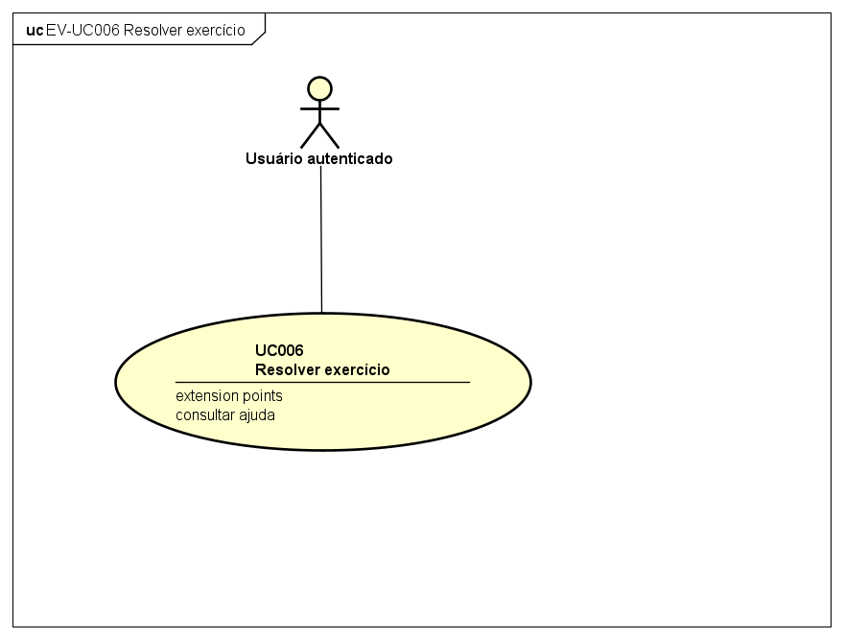
Resolver exercício
UC006 Caso de uso e código correspondente
Avalia a resposta no servidor. Testar código não concede XP nem conclui a etapa.
15
Notes:
Fonte do codigo: src/app/api/lessons/[lessonId]/attempt/route.ts; linhas 21–40. Avalia a resposta no servidor. Testar código não concede XP nem conclui a etapa.
Fonte da imagem: diagramas/Stacklyst-seminario/06 Evidencias do seminario/EV-UC006 Resolver exercício.png. Exportacao PNG produzida pelo Astah UML.

Slide 16
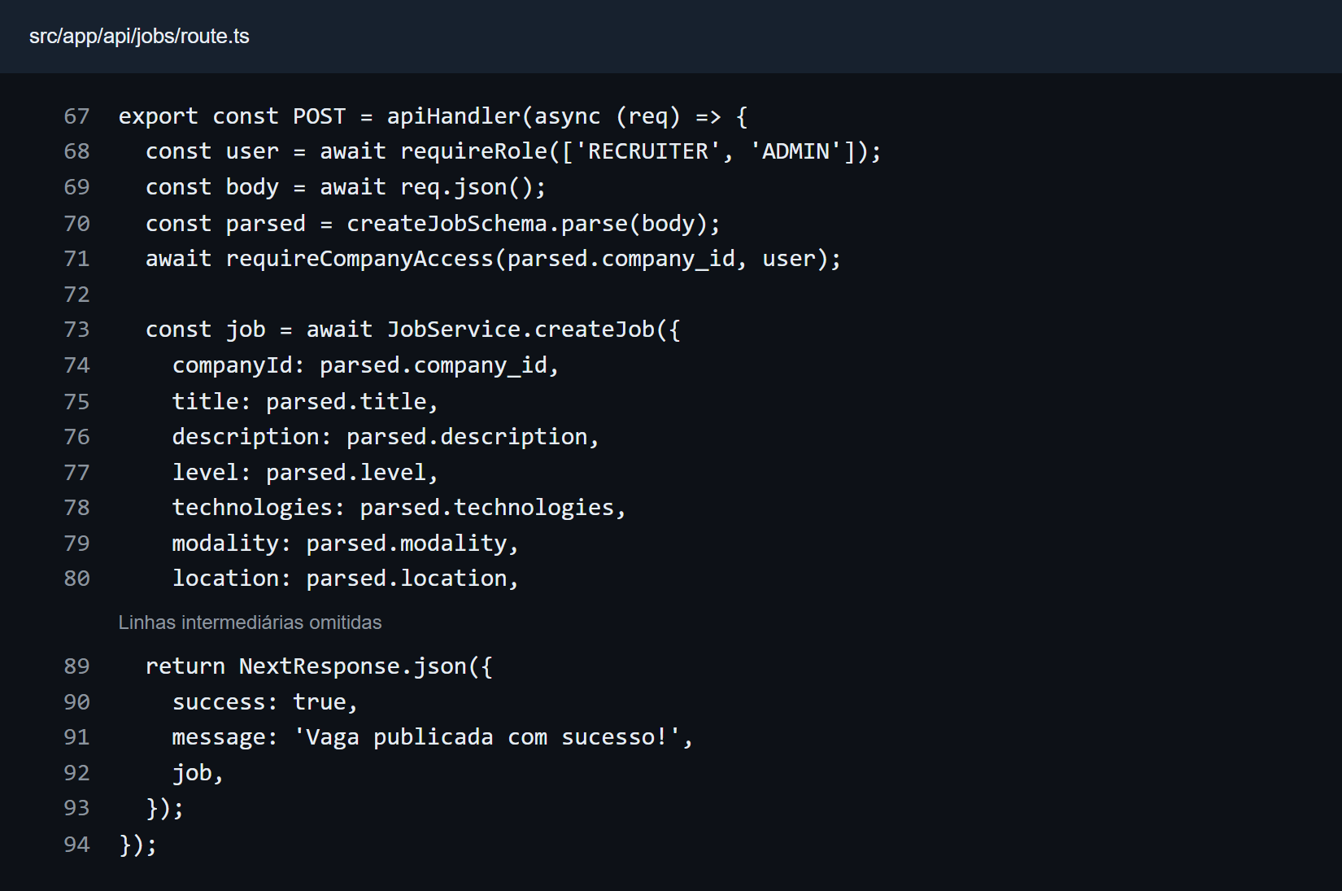
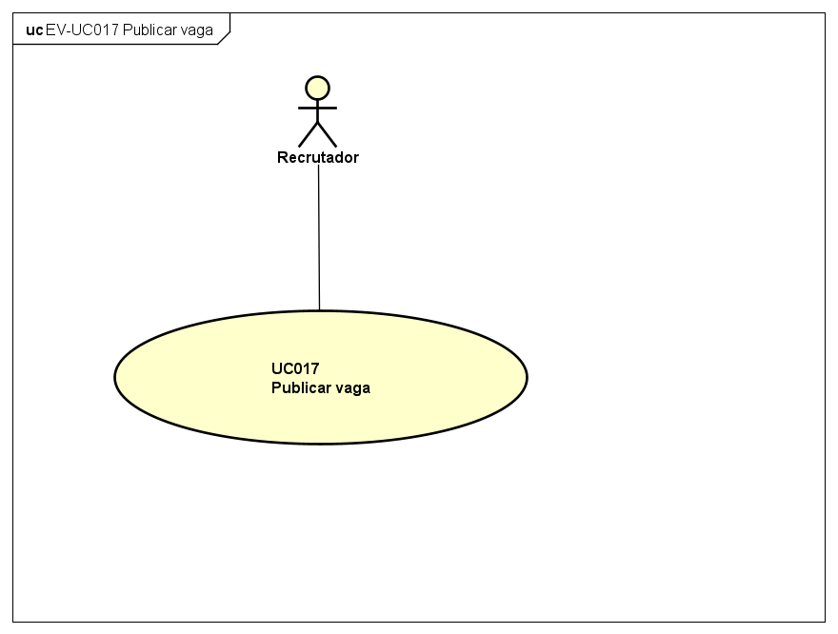
Publicar vaga
UC017 Caso de uso e código correspondente
Exige papel de recrutador ou administrador e vínculo autorizado com a empresa.
16
Notes:
Fonte do codigo: src/app/api/jobs/route.ts; linhas 67–80, 89–94. Exige papel de recrutador ou administrador e vínculo autorizado com a empresa.
Fonte da imagem: diagramas/Stacklyst-seminario/06 Evidencias do seminario/EV-UC017 Publicar vaga.png. Exportacao PNG produzida pelo Astah UML.

Slide 17
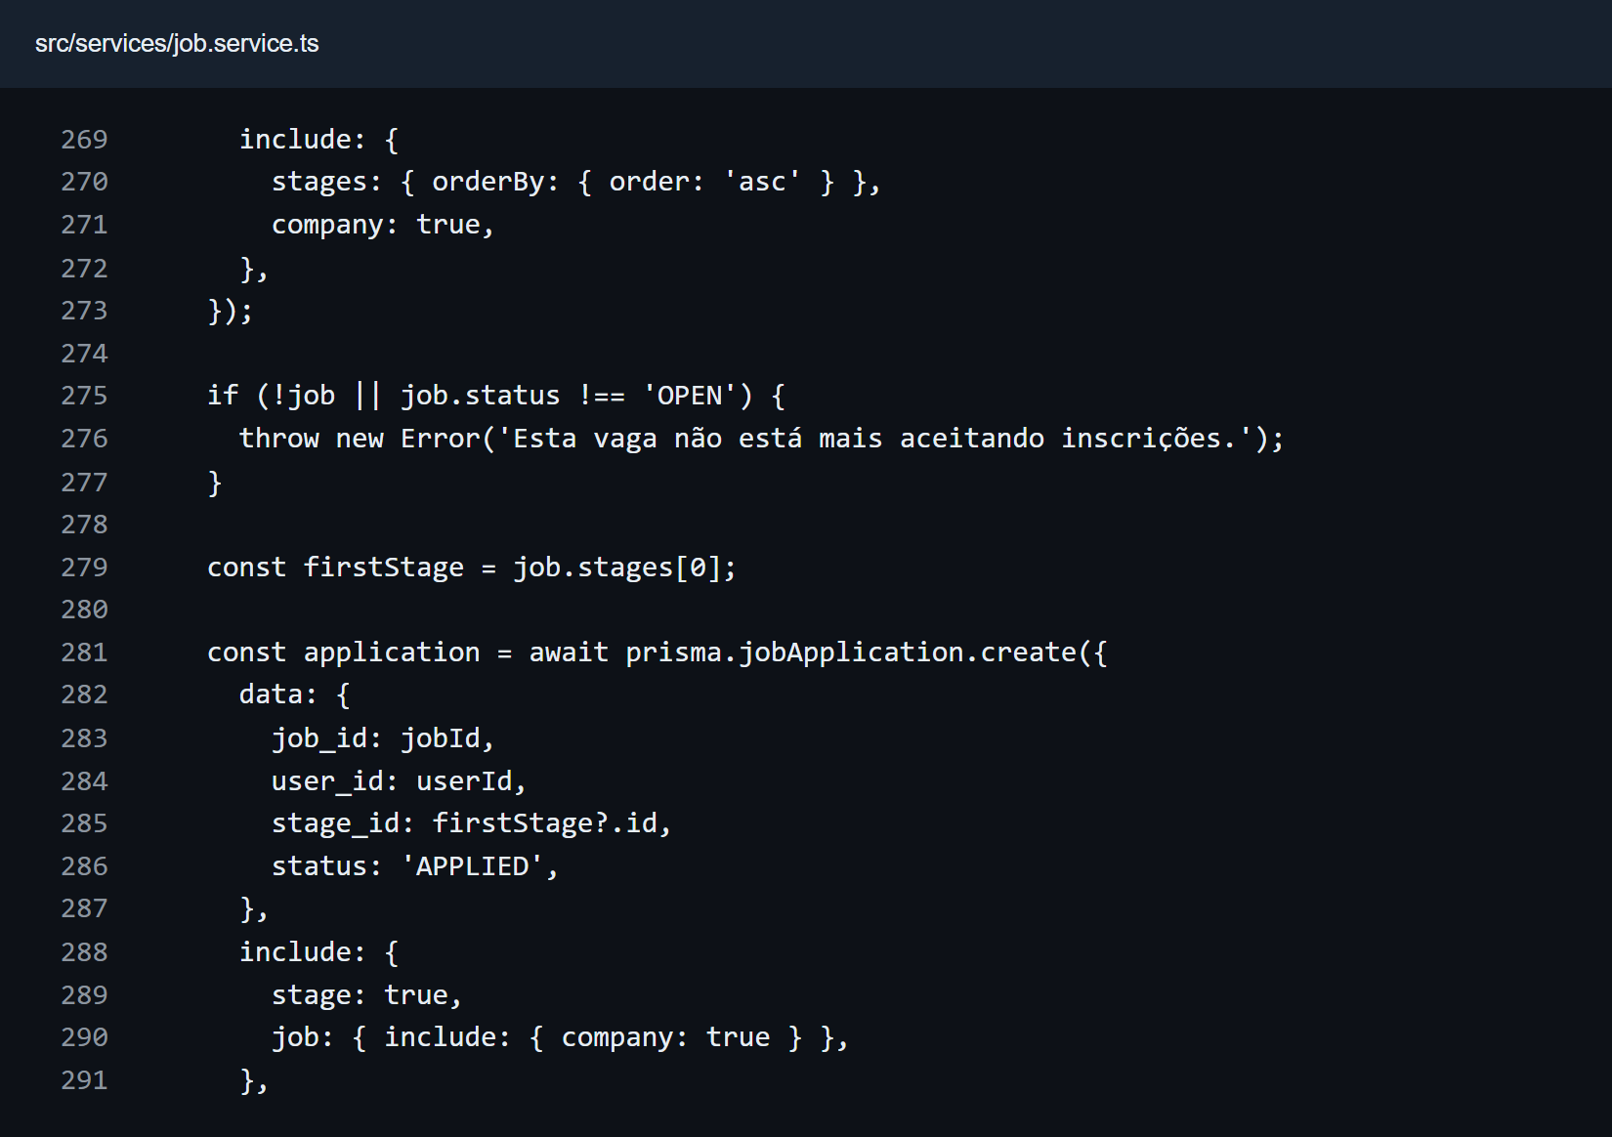
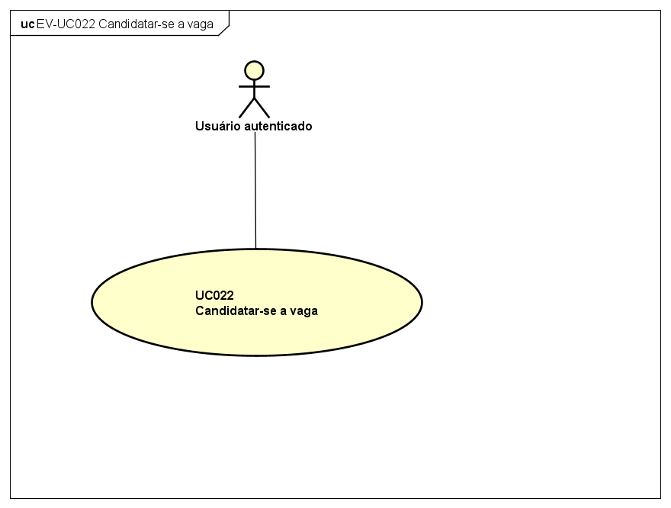
Candidatar-se a vaga
UC022 Caso de uso e código correspondente
Verifica a vaga aberta e cria uma candidatura vinculada ao usuário e à etapa inicial.
17
Notes:
Fonte do codigo: src/services/job.service.ts; linhas 269–291. Verifica a vaga aberta e cria uma candidatura vinculada ao usuário e à etapa inicial.
Fonte da imagem: diagramas/Stacklyst-seminario/06 Evidencias do seminario/EV-UC022 Candidatar-se a vaga.png. Exportacao PNG produzida pelo Astah UML.

Slide 18
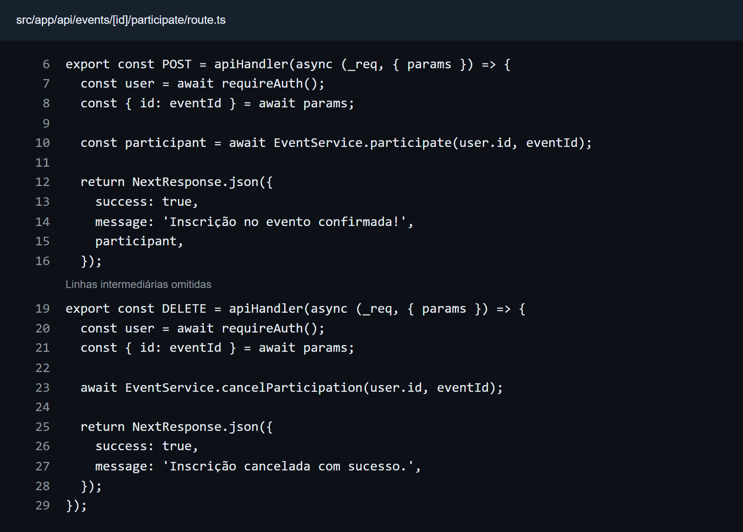
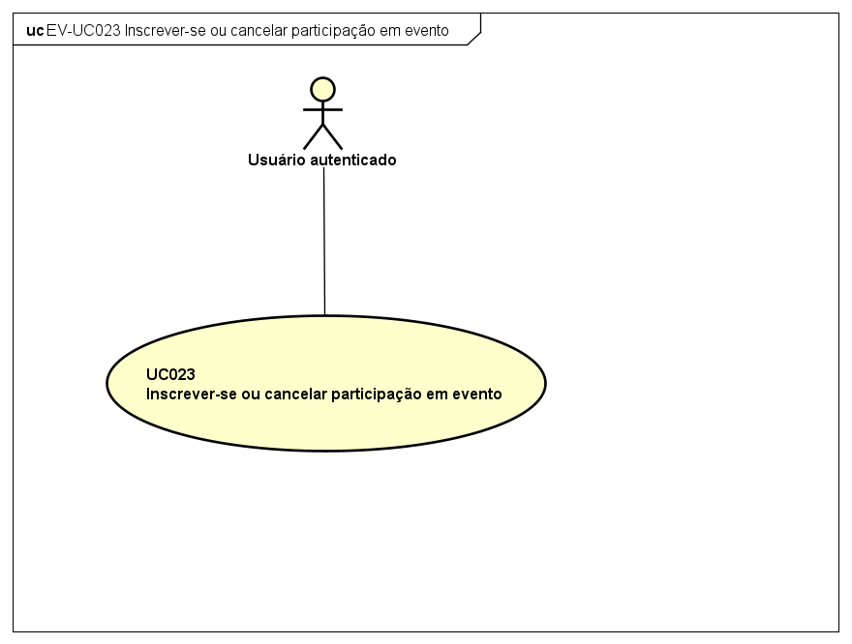
Inscrever-se ou cancelar participação em evento
UC023 Caso de uso e código correspondente
POST confirma a inscrição. DELETE cancela a participação do usuário autenticado.
18
Notes:
Fonte do codigo: src/app/api/events/[id]/participate/route.ts; linhas 6–16, 19–29. POST confirma a inscrição. DELETE cancela a participação do usuário autenticado.
Fonte da imagem: diagramas/Stacklyst-seminario/06 Evidencias do seminario/EV-UC023 Inscrever-se ou cancelar participação em evento.png. Exportacao PNG produzida pelo Astah UML.

Slide 19
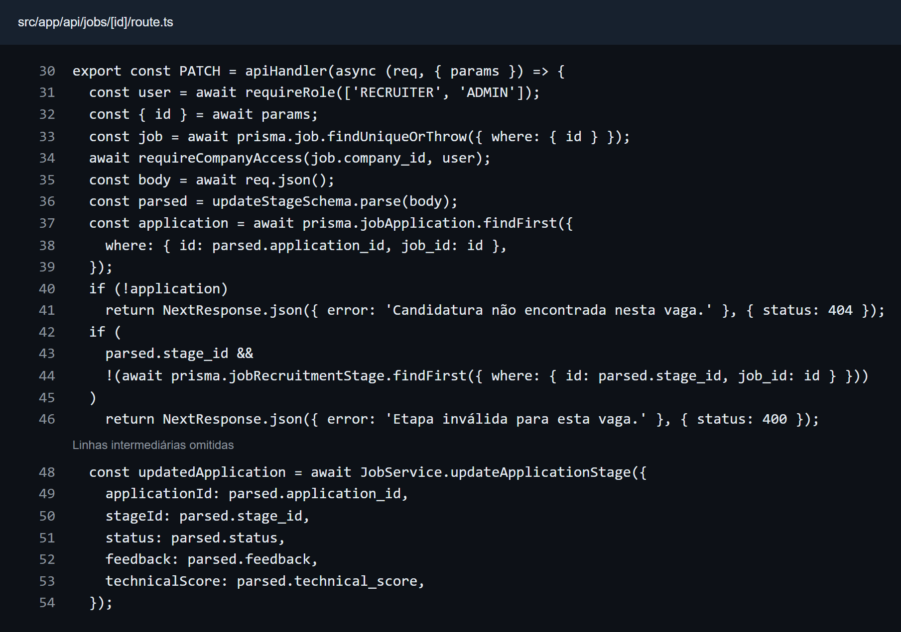
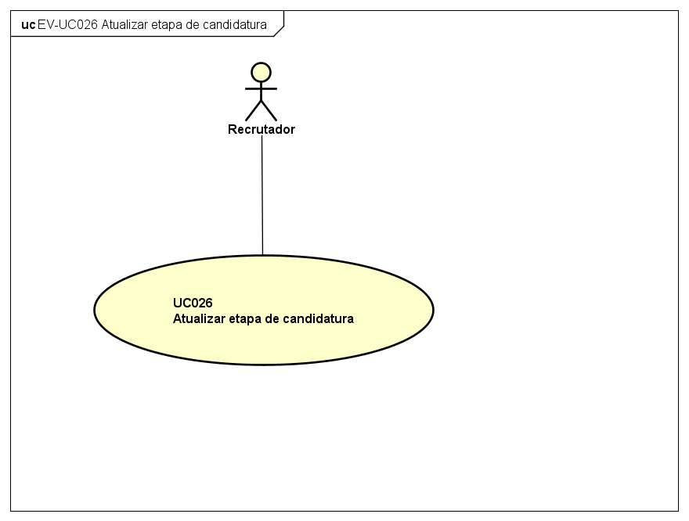
Atualizar etapa de candidatura
UC026 Caso de uso e código correspondente
Confere a empresa, a candidatura e a etapa antes de atualizar o processo.
19
Notes:
Fonte do codigo: src/app/api/jobs/[id]/route.ts; linhas 30–46, 48–54. Confere a empresa, a candidatura e a etapa antes de atualizar o processo.
Fonte da imagem: diagramas/Stacklyst-seminario/06 Evidencias do seminario/EV-UC026 Atualizar etapa de candidatura.png. Exportacao PNG produzida pelo Astah UML.

Slide 20
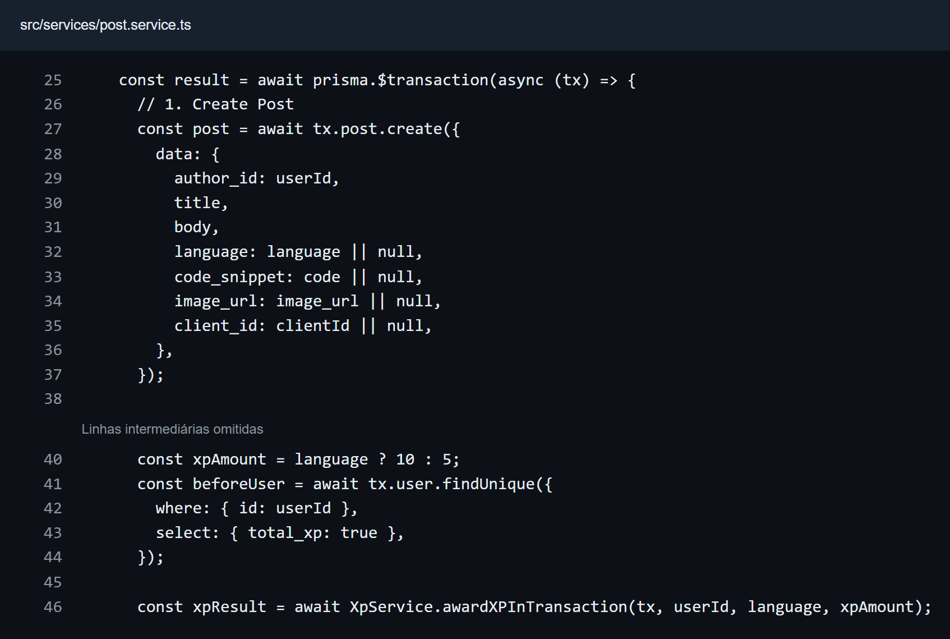
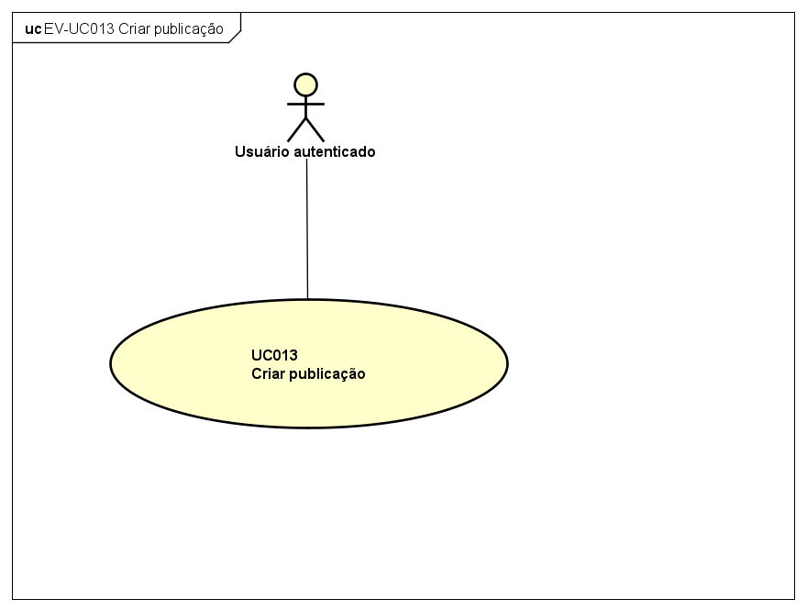
Criar publicação
UC013 Caso de uso e código correspondente
A criação grava a publicação e concede XP na mesma transação.
20
Notes:
Fonte do codigo: src/services/post.service.ts; linhas 25–38, 40–46. A criação grava a publicação e concede XP na mesma transação.
Fonte da imagem: diagramas/Stacklyst-seminario/06 Evidencias do seminario/EV-UC013 Criar publicação.png. Exportacao PNG produzida pelo Astah UML.

Slide 21
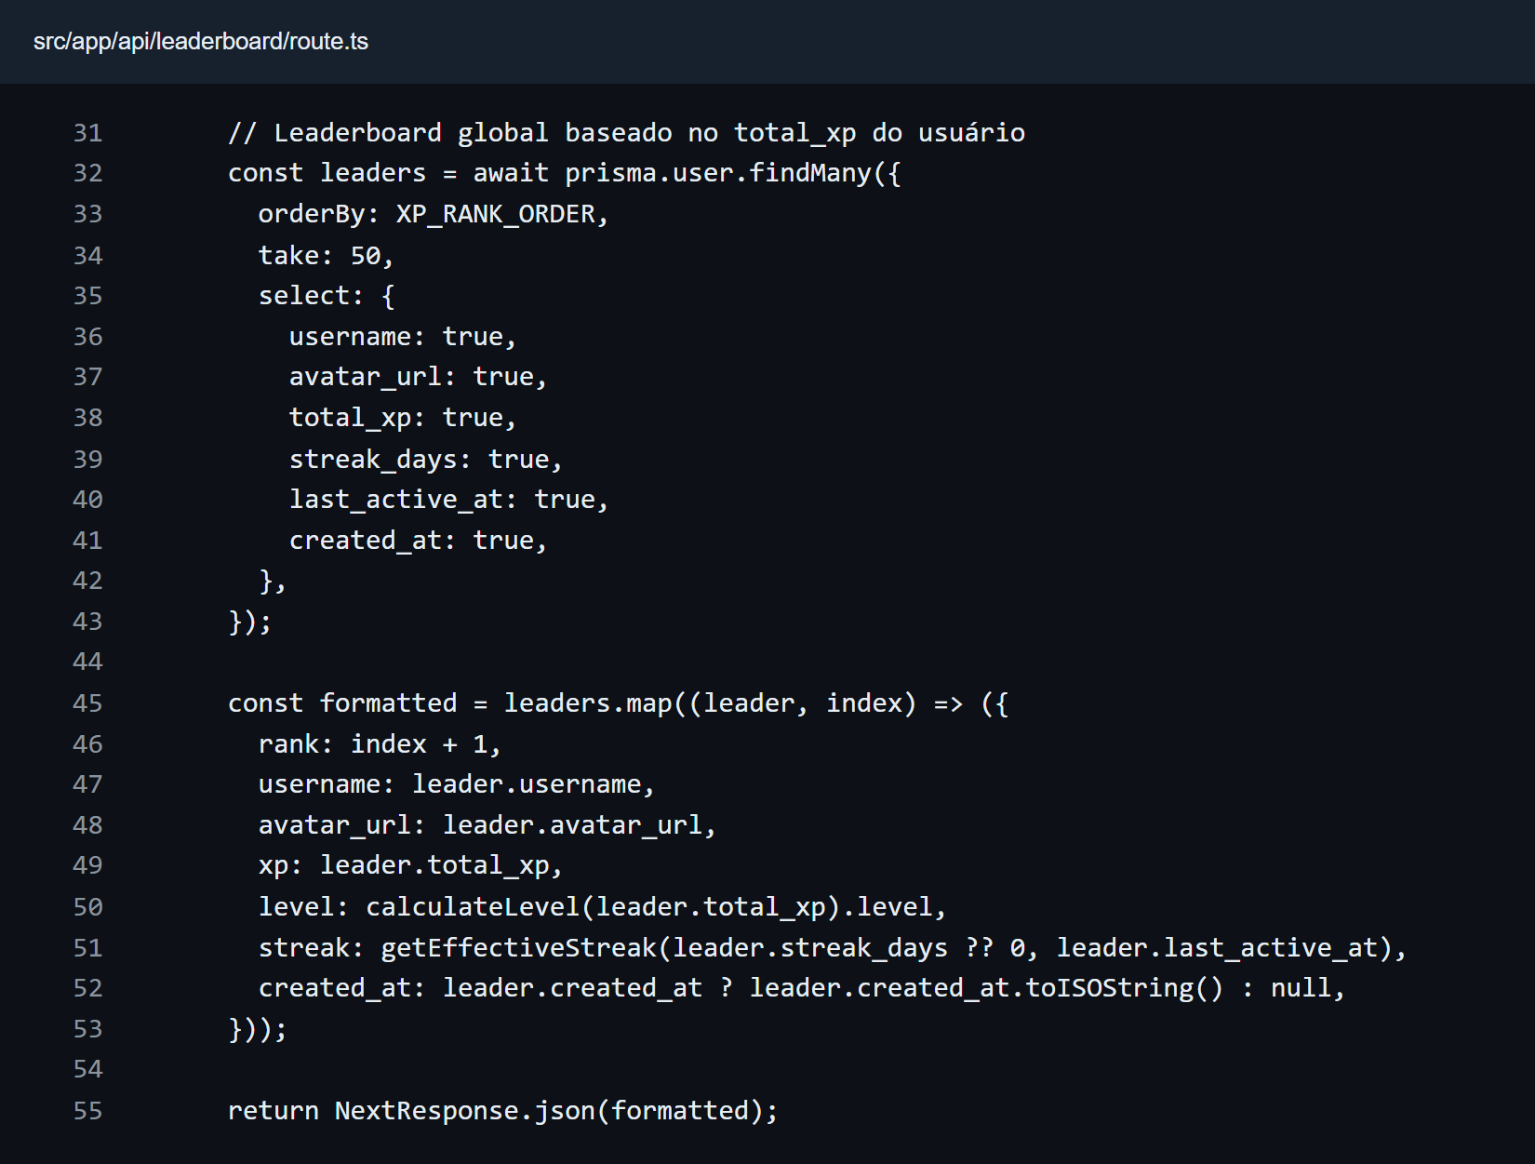
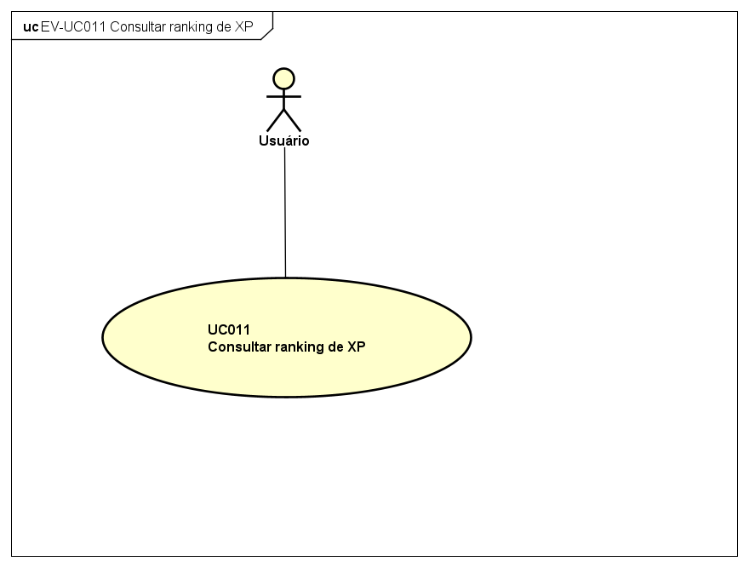
Consultar ranking de XP
UC011 Caso de uso e código correspondente
O servidor consulta e ordena os usuários. O caso de uso é consulta, sem manutenção manual do ranking.
21
Notes:
Fonte do codigo: src/app/api/leaderboard/route.ts; linhas 31–55. O servidor consulta e ordena os usuários. O caso de uso é consulta, sem manutenção manual do ranking.
Fonte da imagem: diagramas/Stacklyst-seminario/06 Evidencias do seminario/EV-UC011 Consultar ranking de XP.png. Exportacao PNG produzida pelo Astah UML.

Slide 22
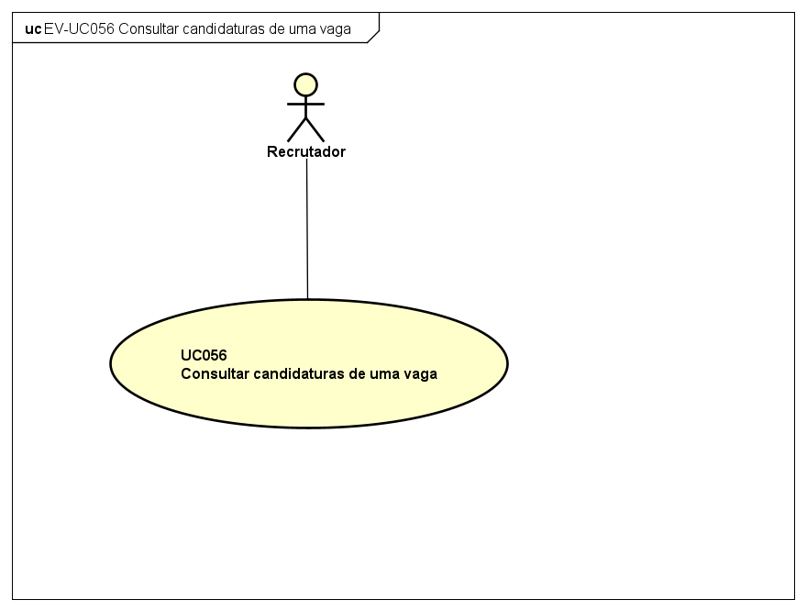
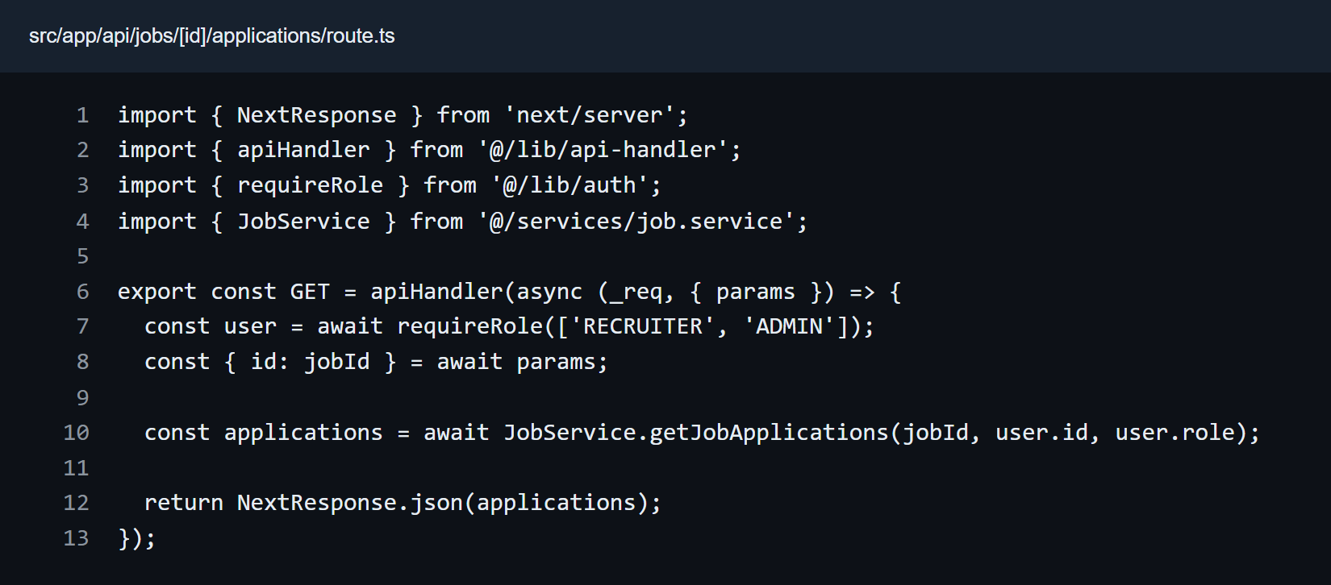
Consultar candidaturas de uma vaga
UC056 Caso de uso e código correspondente
A rota exige papel autorizado. JobService também valida a responsabilidade pela empresa.
22
Notes:
Fonte do codigo: src/app/api/jobs/[id]/applications/route.ts; linhas 1–13. A rota exige papel autorizado. JobService também valida a responsabilidade pela empresa.
Fonte da imagem: diagramas/Stacklyst-seminario/06 Evidencias do seminario/EV-UC056 Consultar candidaturas de uma vaga.png. Exportacao PNG produzida pelo Astah UML.

Slide 23
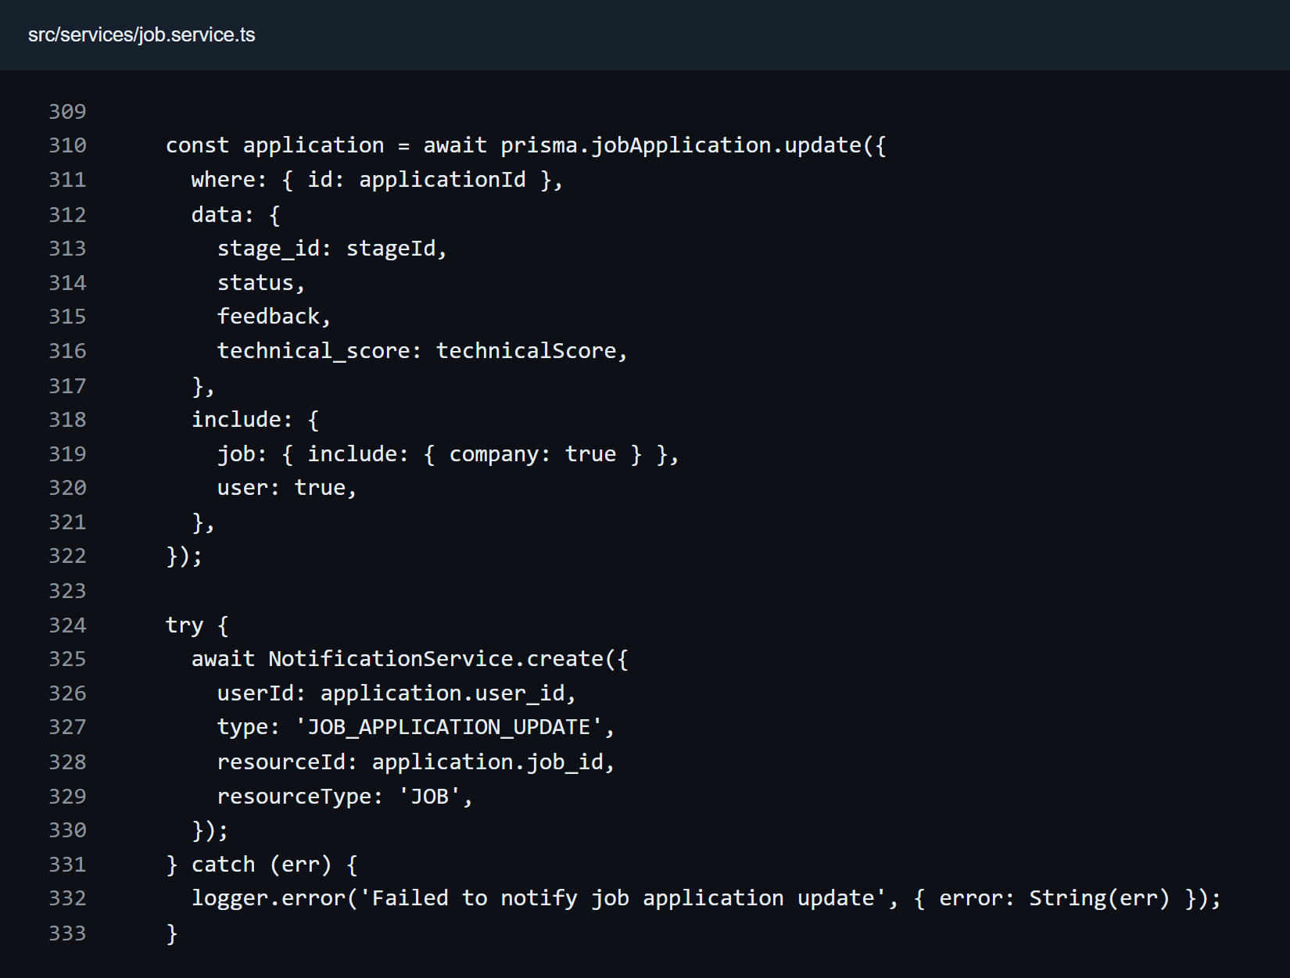
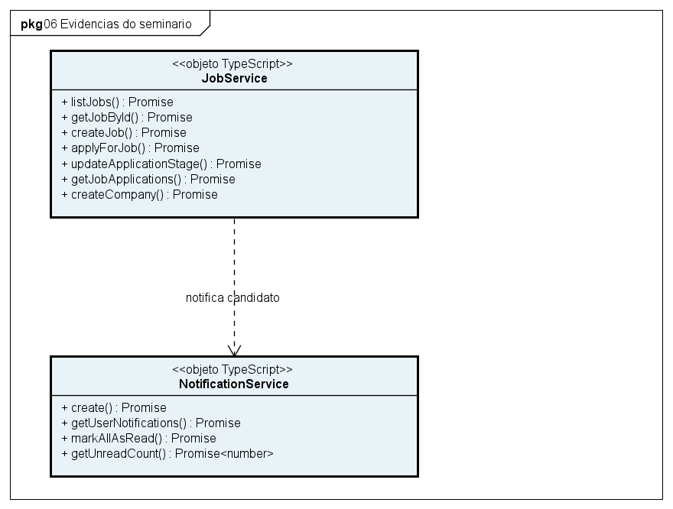
Notificação automática da candidatura
Comportamento interno ligado a UC026
A atualização avisa o candidato associado à candidatura. O código não envia um alerta geral por intenção de vaga.
23
Notes:
Fonte do codigo: src/services/job.service.ts; linhas 309–333. A atualização avisa o candidato associado à candidatura. O código não envia um alerta geral por intenção de vaga.
Fonte da imagem: diagramas/Stacklyst-seminario/06 Evidencias do seminario/EV-AUTO01 Notificacao automatica da candidatura.png. Exportacao PNG produzida pelo Astah UML.

Slide 24
Relação entre processo e implementação
Processo de negócio
A pessoa define o objetivo, pesquisa, pratica e acompanha o resultado.
Comportamento do sistema
O caso de uso identifica a interação. O serviço executa a operação e registra o resultado.
Os diagramas e as capturas usam os mesmos nomes e referências.
24
Notes:
Síntese para a apresentação. Processos de negócio retratam atividades humanas antes da plataforma. Casos de uso são objetivos dos atores no Stacklyst. Classes e serviços mostram responsabilidades. O código é a evidência de implementação.

Slide 25
Diagramas complementares
Classes por domínio e processos
complementares de aprendizagem
Material de apoio para discussão
25
Notes:
Material de apoio para perguntas e detalhamento. O conjunto de slides contém todas as vistas CL00–CL12 e as sete atividades de negócio revistas.

Slide 26
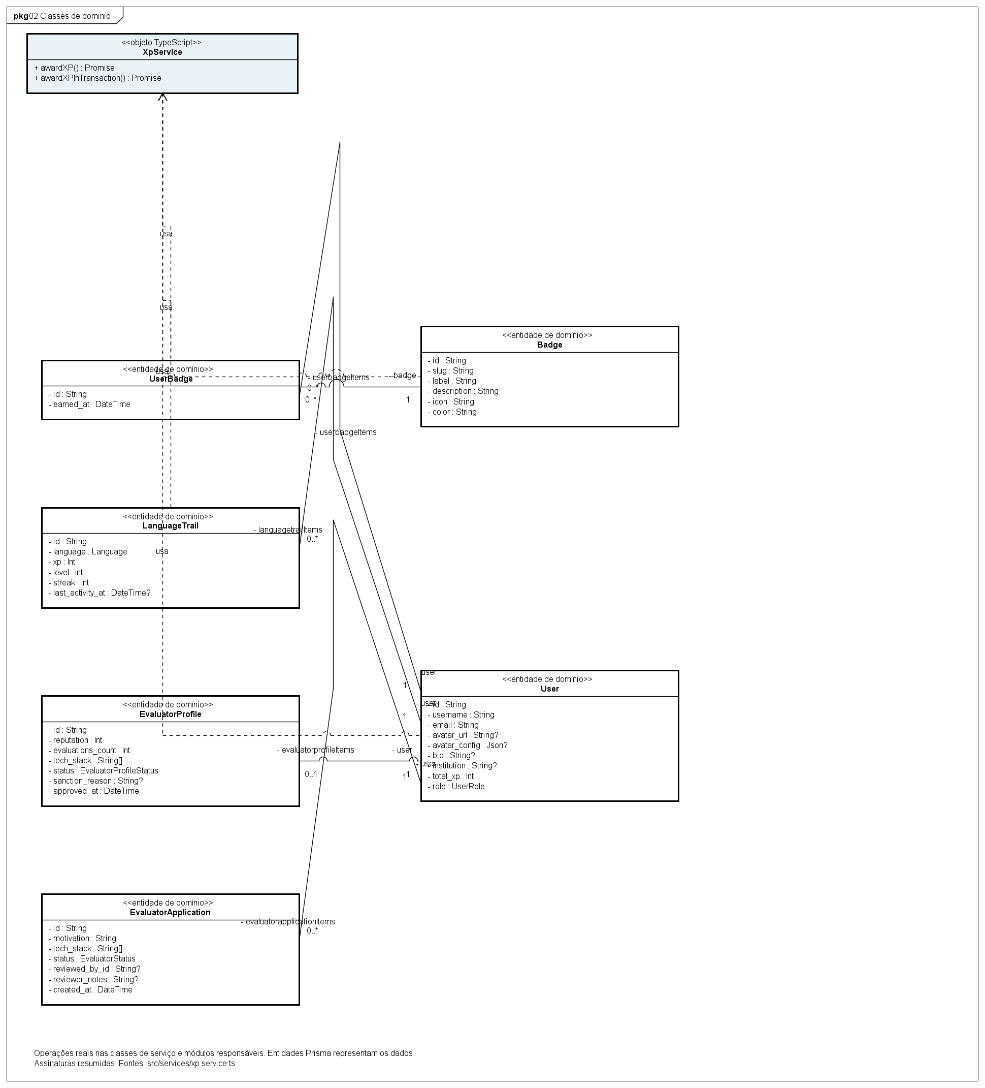
Identidade e gamificacao
CL01 Operações e dados sob responsabilidade
26
Notes:
Diagrama CL01 do projeto Stacklyst-seminario.asta.
Fonte da imagem: diagramas/Stacklyst-seminario/02 Classes de dominio/CL01 Identidade e gamificacao.png. Exportacao PNG produzida pelo Astah UML.

Slide 27
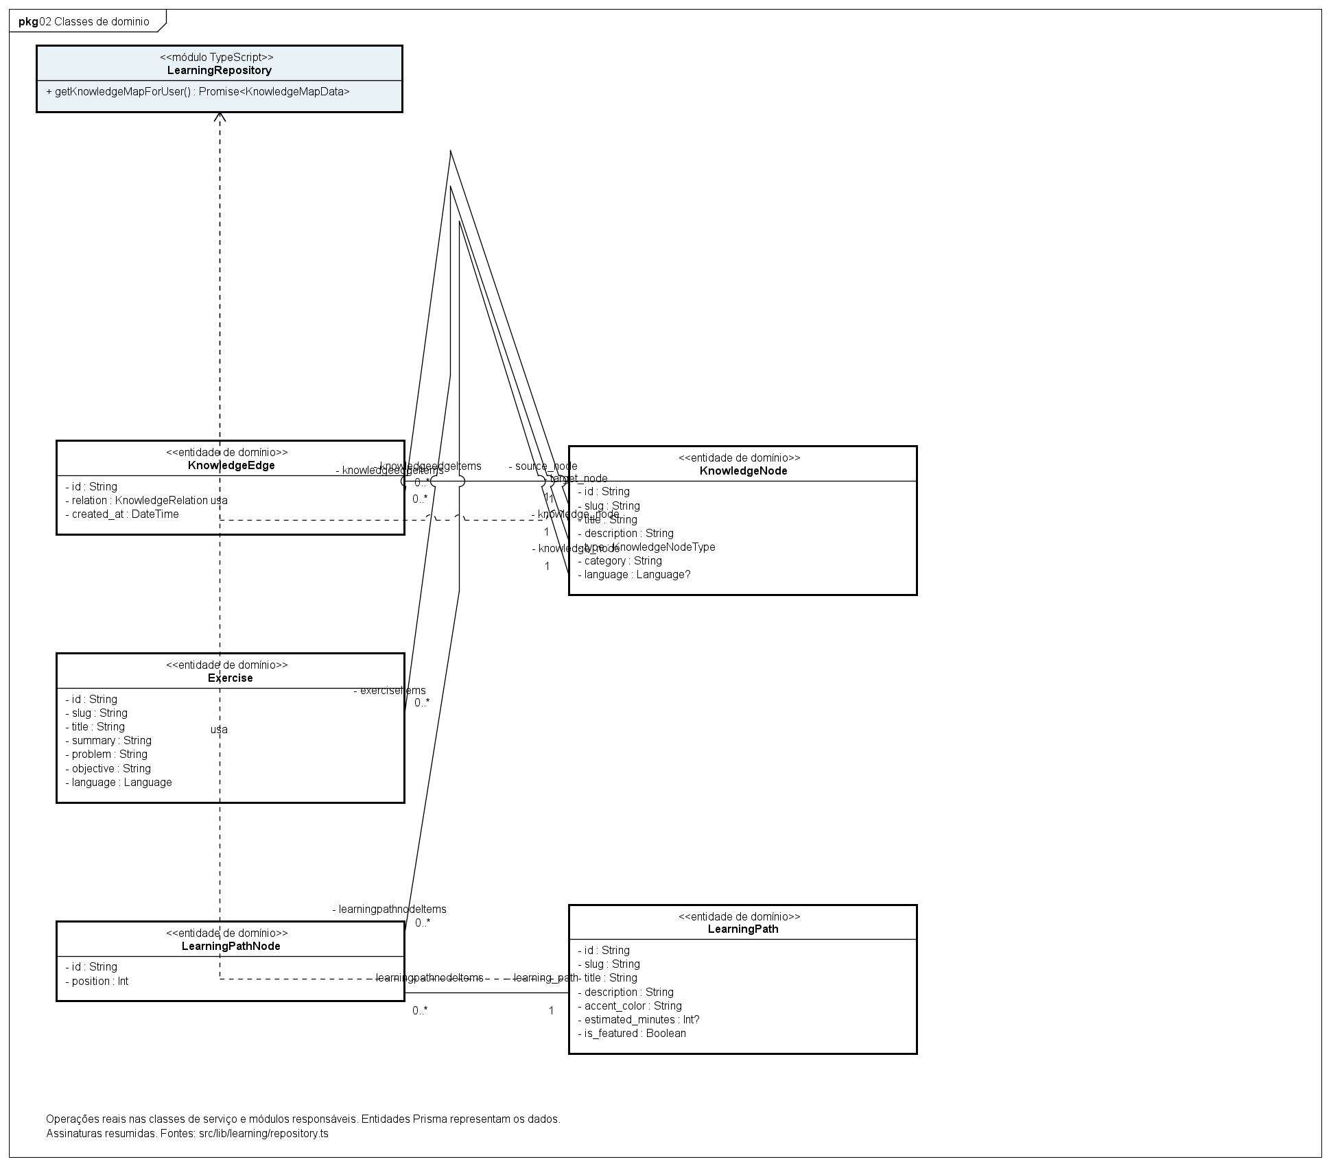
Grafo de conhecimento
CL02 Operações e dados sob responsabilidade
27
Notes:
Diagrama CL02 do projeto Stacklyst-seminario.asta.
Fonte da imagem: diagramas/Stacklyst-seminario/02 Classes de dominio/CL02 Grafo de conhecimento.png. Exportacao PNG produzida pelo Astah UML.

Slide 28
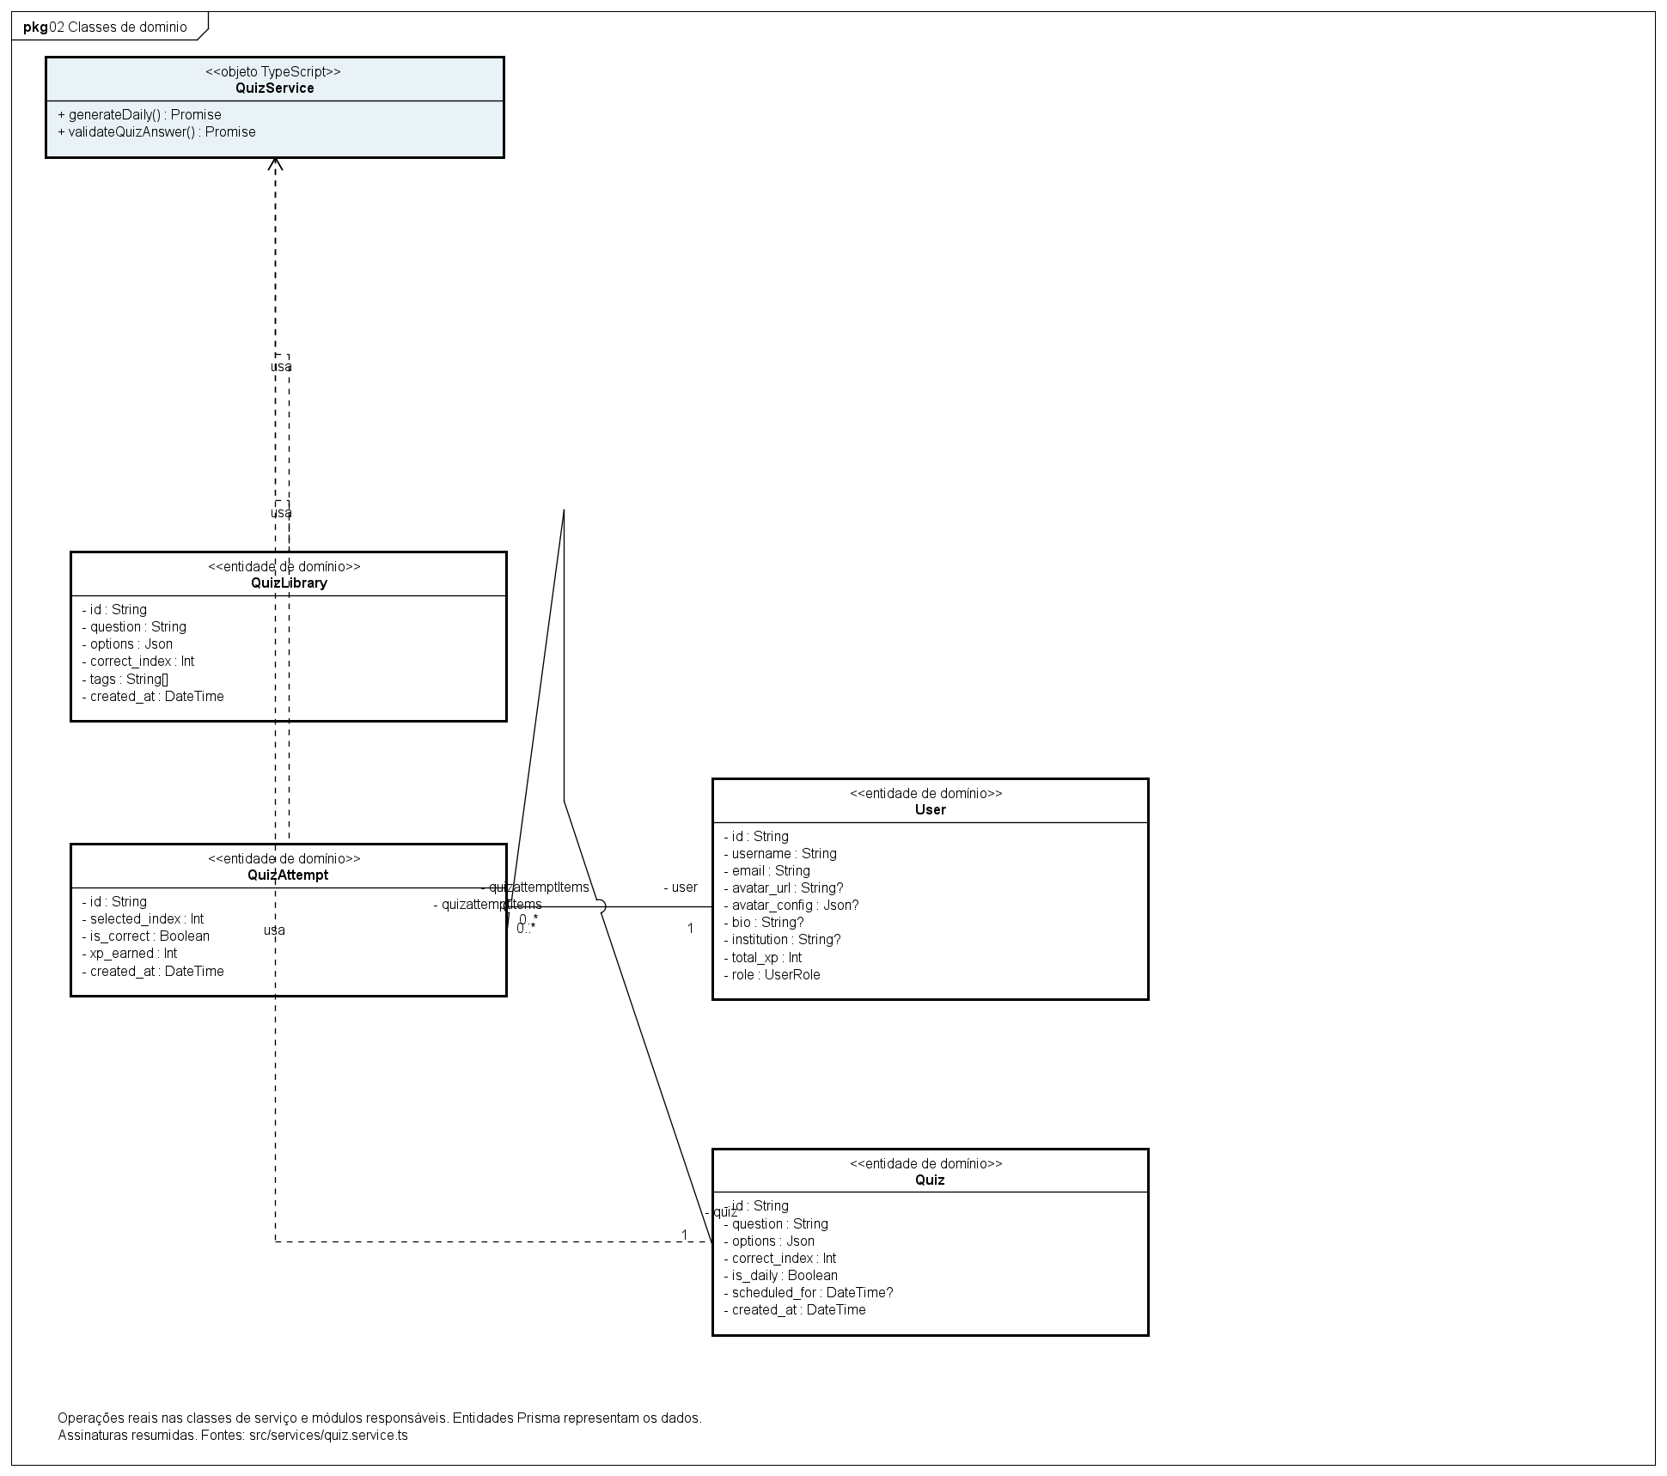
Quiz e historico
CL04 Operações e dados sob responsabilidade
28
Notes:
Diagrama CL04 do projeto Stacklyst-seminario.asta.
Fonte da imagem: diagramas/Stacklyst-seminario/02 Classes de dominio/CL04 Quiz e historico.png. Exportacao PNG produzida pelo Astah UML.

Slide 29
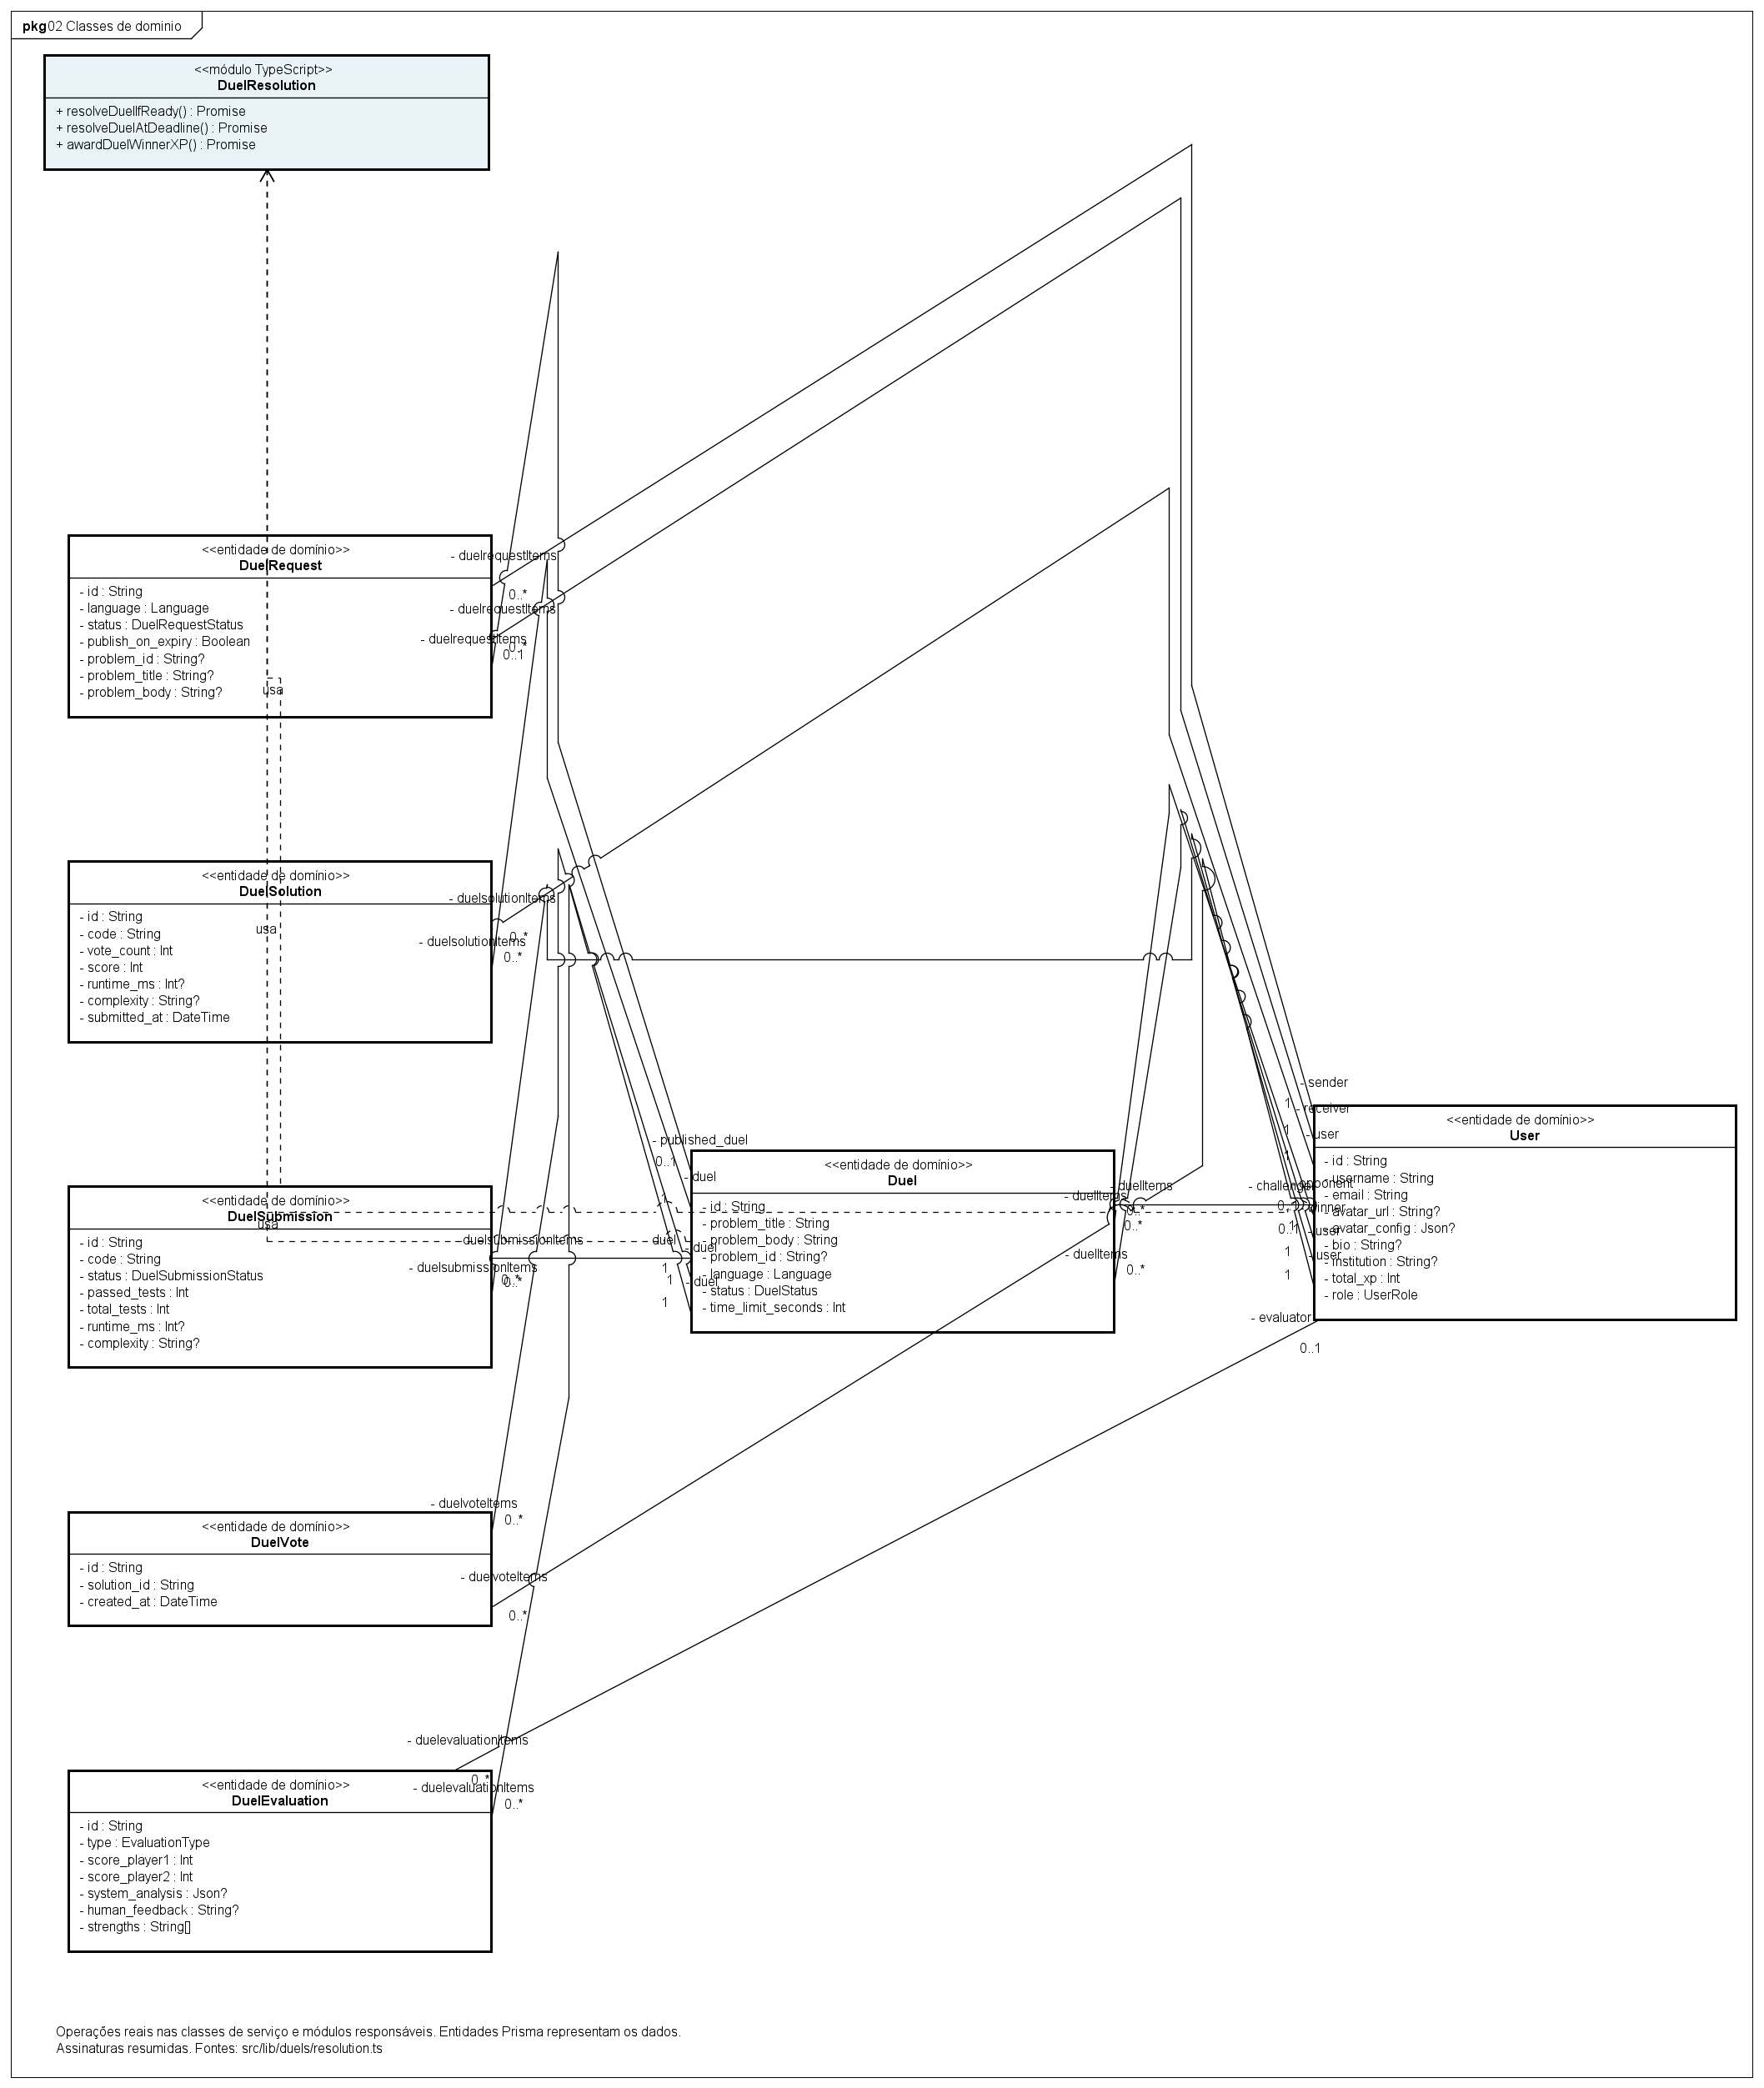
Duelos
CL05 Operações e dados sob responsabilidade
29
Notes:
Diagrama CL05 do projeto Stacklyst-seminario.asta.
Fonte da imagem: diagramas/Stacklyst-seminario/02 Classes de dominio/CL05 Duelos.png. Exportacao PNG produzida pelo Astah UML.

Slide 30
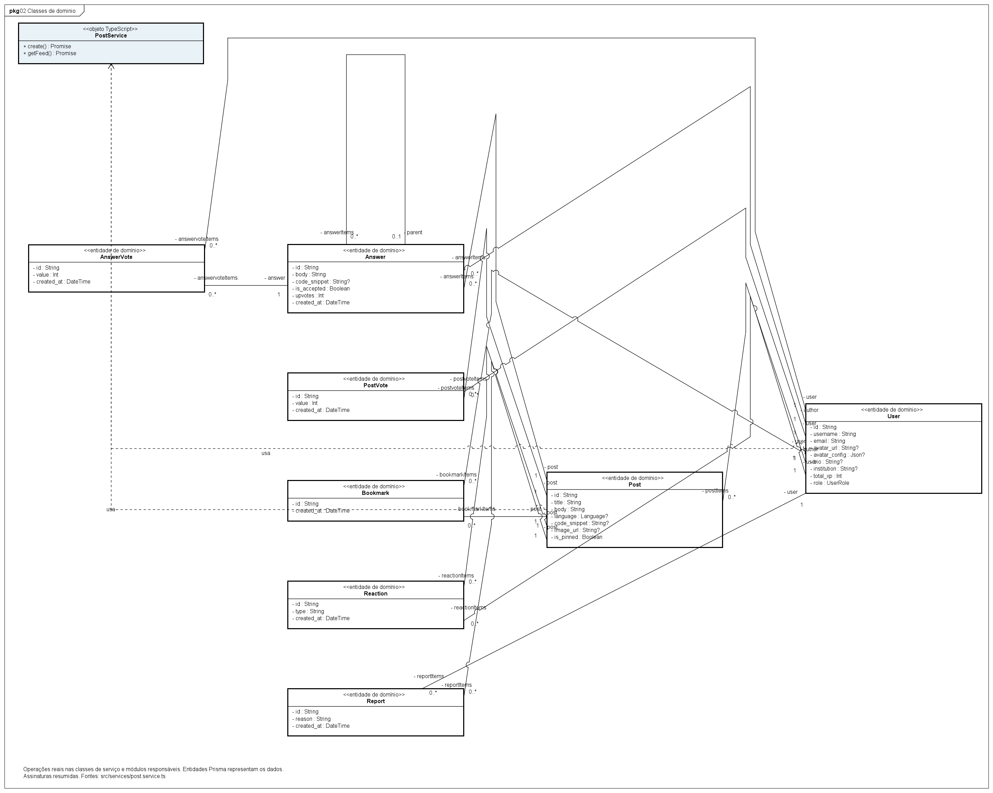
Publicacoes e moderacao
CL06 Operações e dados sob responsabilidade
30
Notes:
Diagrama CL06 do projeto Stacklyst-seminario.asta.
Fonte da imagem: diagramas/Stacklyst-seminario/02 Classes de dominio/CL06 Publicacoes e moderacao.png. Exportacao PNG produzida pelo Astah UML.

Slide 31
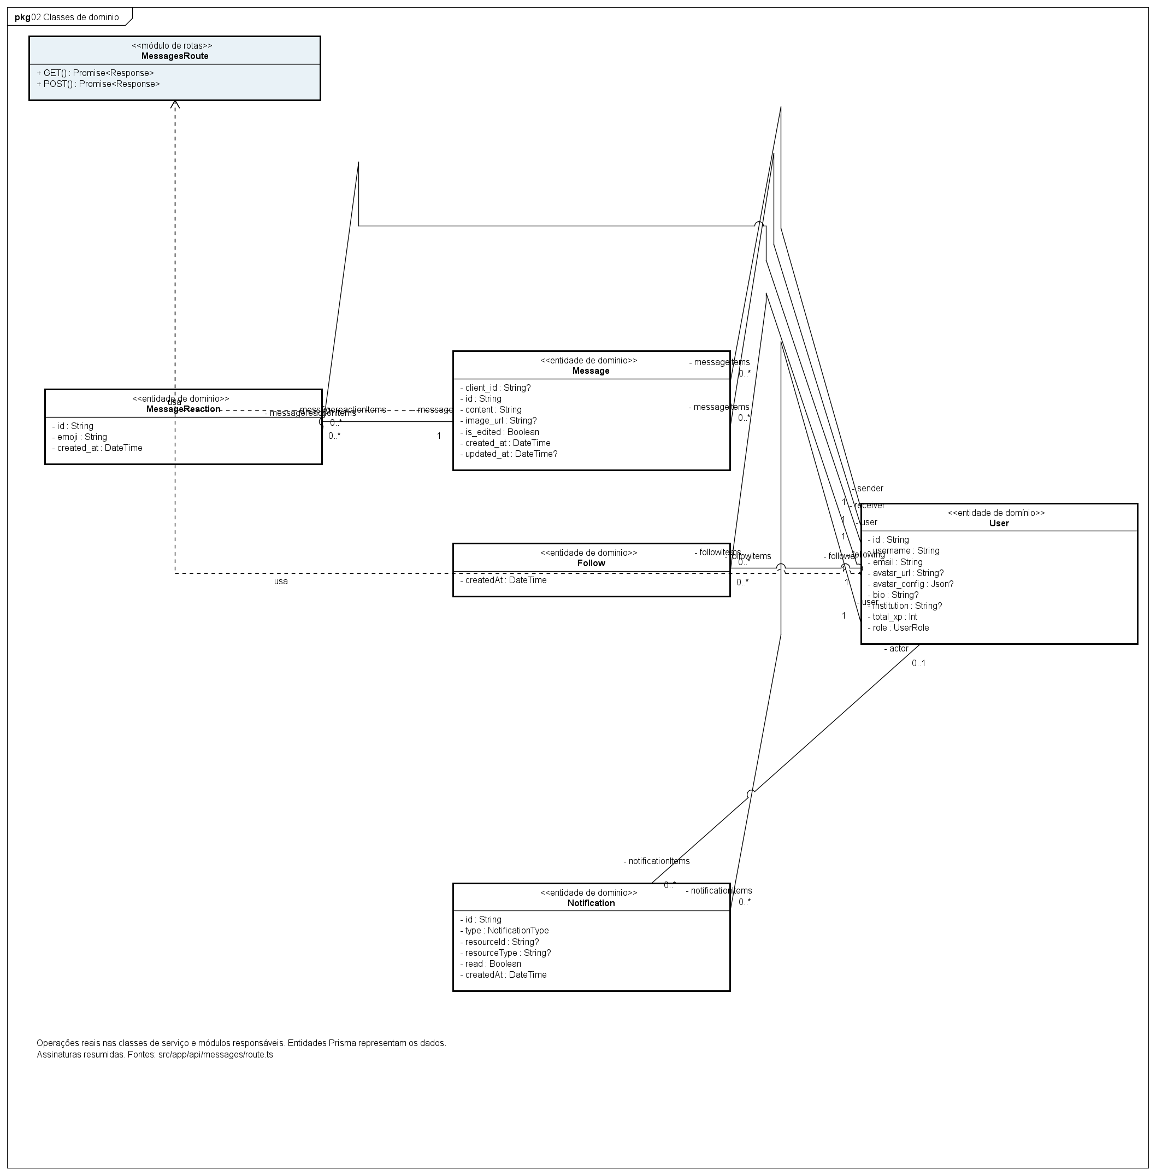
Mensagens privadas
CL07 Operações e dados sob responsabilidade
31
Notes:
Diagrama CL07 do projeto Stacklyst-seminario.asta.
Fonte da imagem: diagramas/Stacklyst-seminario/02 Classes de dominio/CL07 Mensagens privadas.png. Exportacao PNG produzida pelo Astah UML.

Slide 32
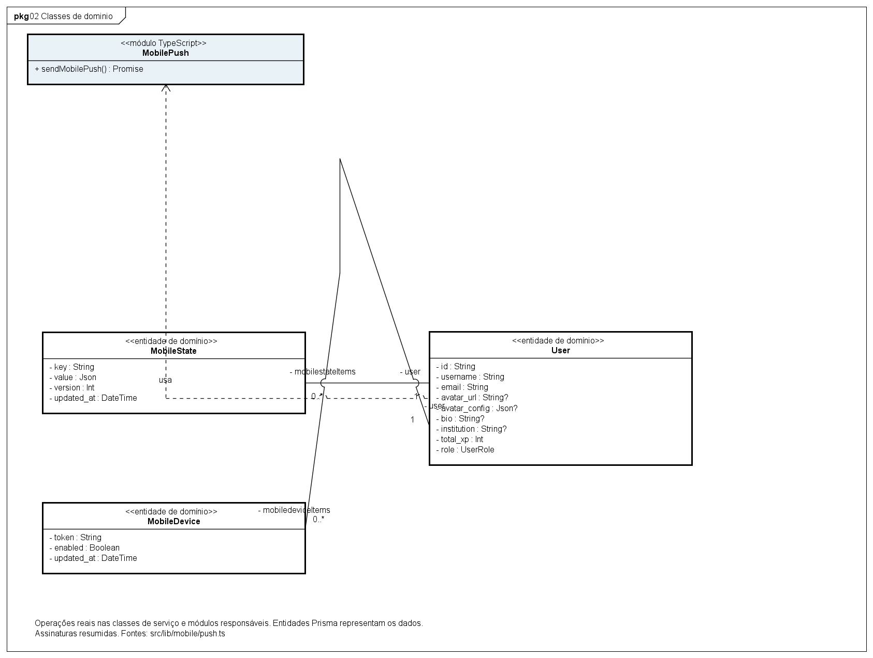
Suporte mobile
CL10 Operações e dados sob responsabilidade
32
Notes:
Diagrama CL10 do projeto Stacklyst-seminario.asta.
Fonte da imagem: diagramas/Stacklyst-seminario/02 Classes de dominio/CL10 Suporte mobile.png. Exportacao PNG produzida pelo Astah UML.

Slide 33
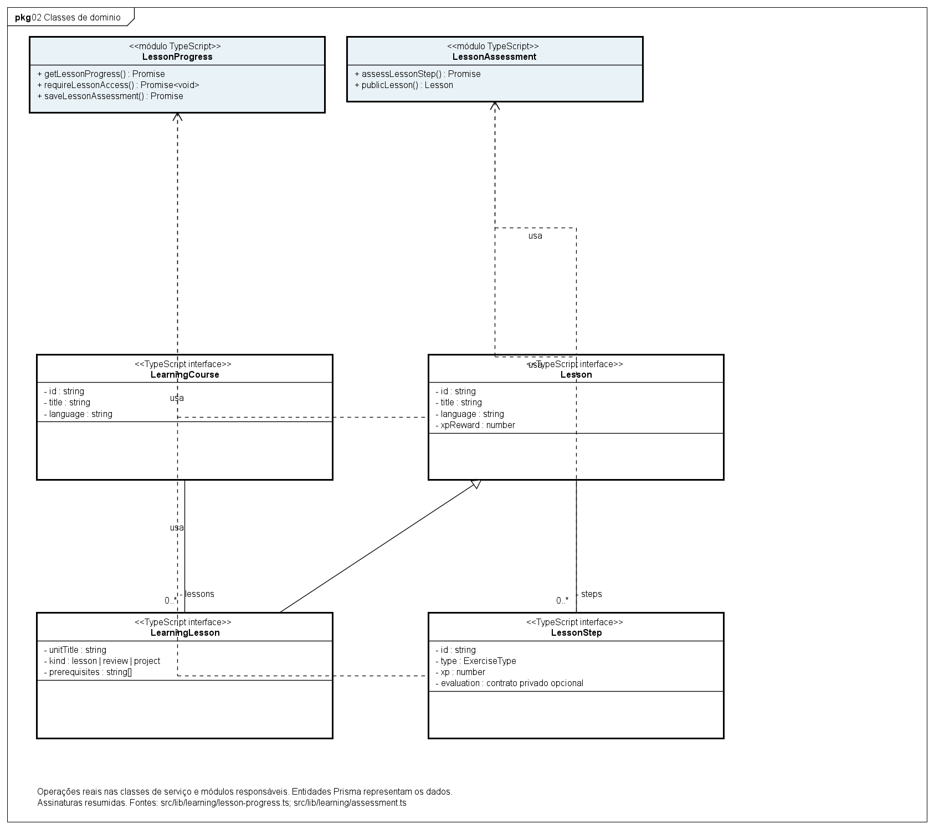
Catalogo e contratos TypeScript
CL11 Operações e dados sob responsabilidade
33
Notes:
Diagrama CL11 do projeto Stacklyst-seminario.asta.
Fonte da imagem: diagramas/Stacklyst-seminario/02 Classes de dominio/CL11 Catalogo e contratos TypeScript.png. Exportacao PNG produzida pelo Astah UML.

Slide 34
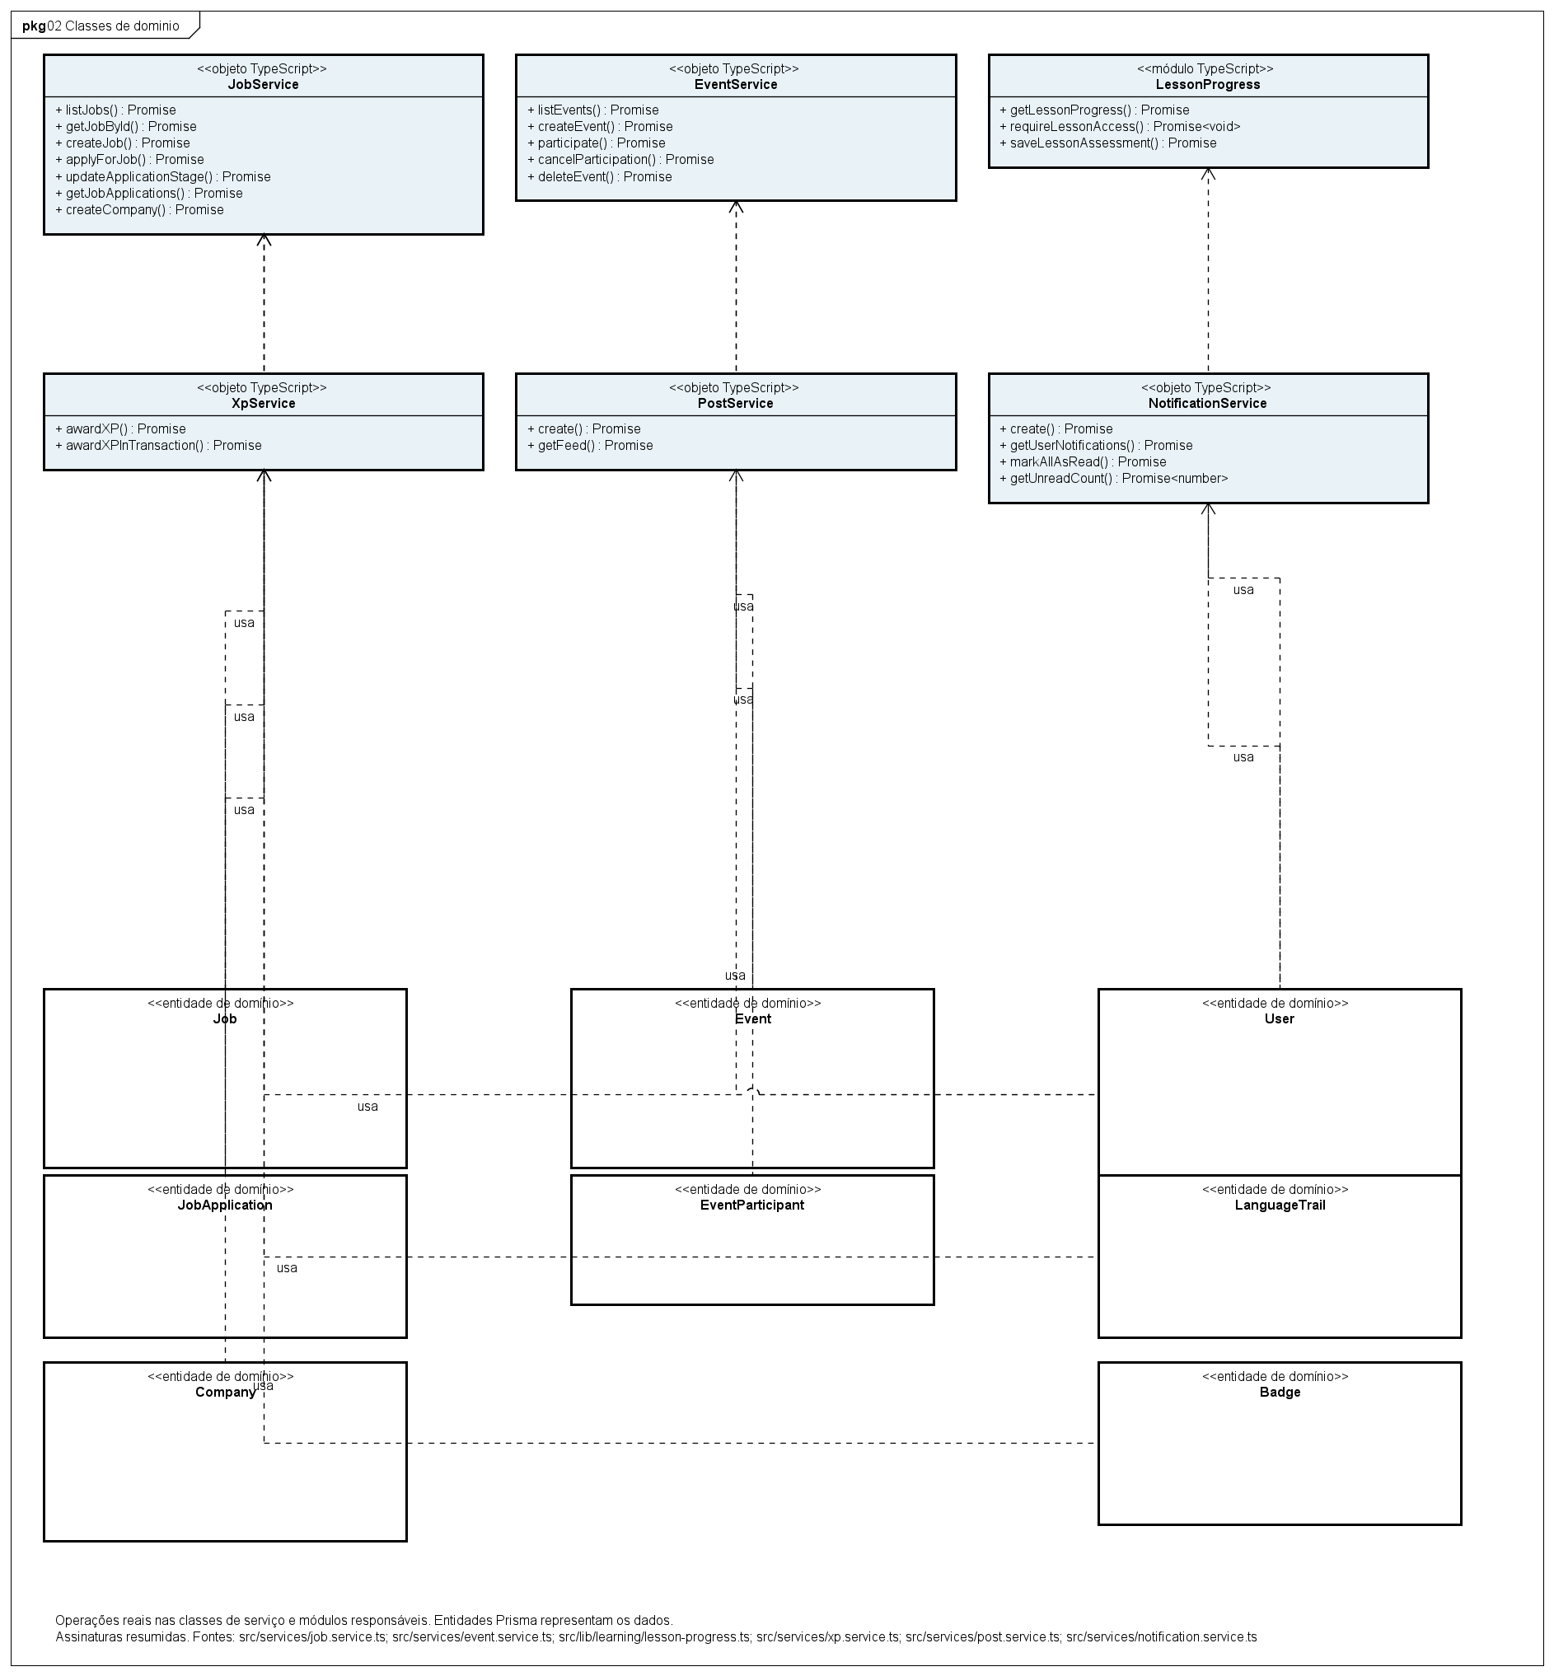
Servicos e operacoes reais
CL12 Operações e dados sob responsabilidade
34
Notes:
Diagrama CL12 do projeto Stacklyst-seminario.asta.
Fonte da imagem: diagramas/Stacklyst-seminario/02 Classes de dominio/CL12 Servicos e operacoes reais.png. Exportacao PNG produzida pelo Astah UML.

Slide 35
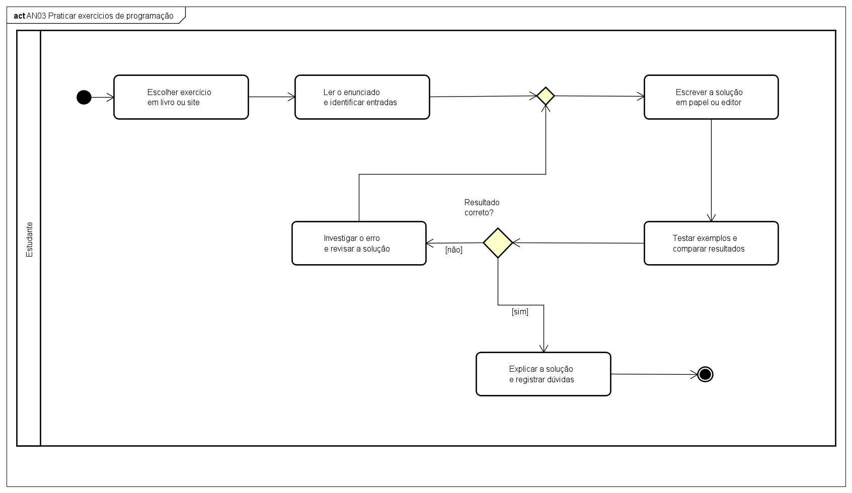
Praticar exercícios de programação
AN03 Processo atual e responsabilidades
35
Notes:
Diagrama AN03 do projeto Stacklyst-seminario.asta.
Fonte da imagem: diagramas/Stacklyst-seminario/04 Atividades do negocio/AN03 Praticar exercícios de programação.png. Exportacao PNG produzida pelo Astah UML.

Slide 36
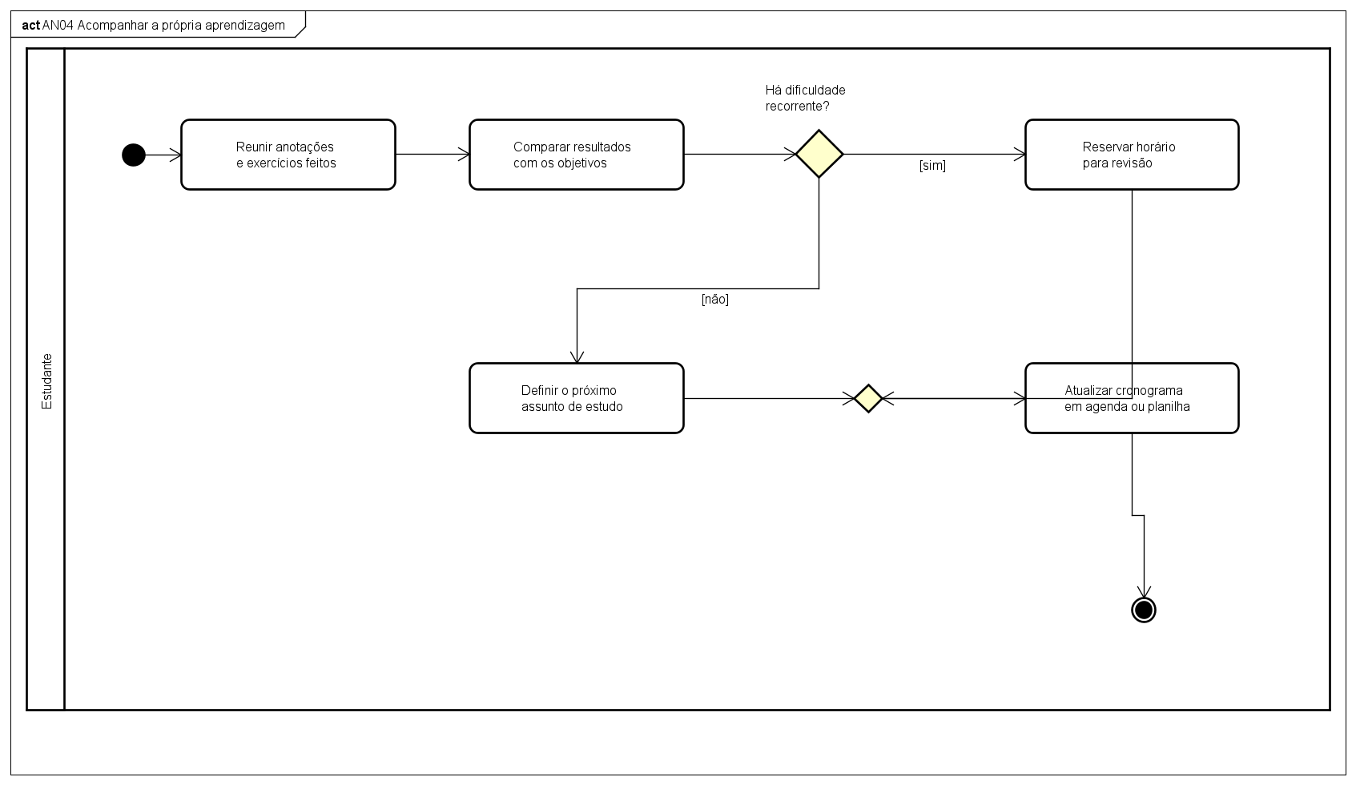
Acompanhar a própria aprendizagem
AN04 Processo atual e responsabilidades
36
Notes:
Diagrama AN04 do projeto Stacklyst-seminario.asta.
Fonte da imagem: diagramas/Stacklyst-seminario/04 Atividades do negocio/AN04 Acompanhar a própria aprendizagem.png. Exportacao PNG produzida pelo Astah UML.

Slide 37
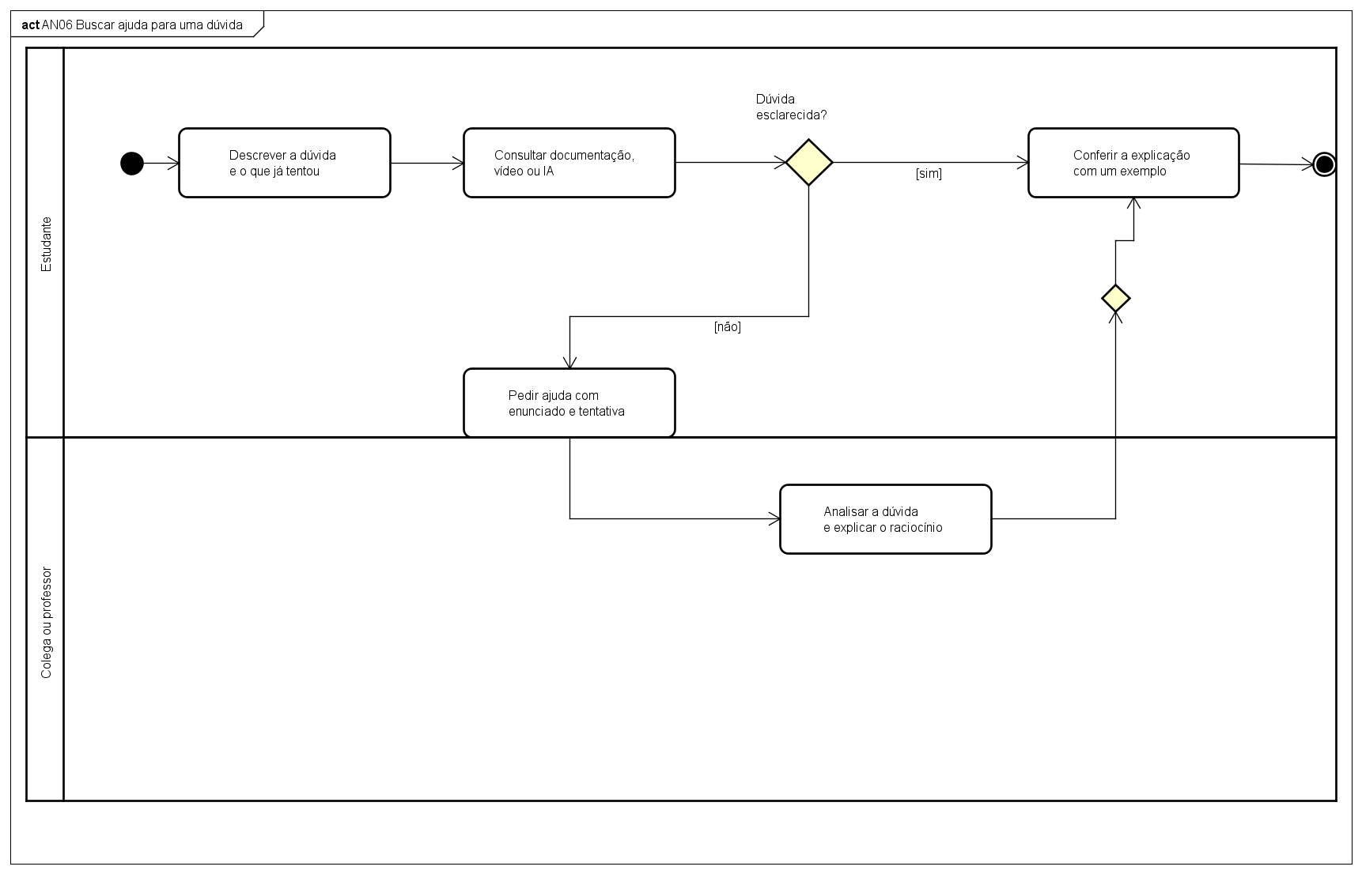
Buscar ajuda para uma dúvida
AN06 Processo atual e responsabilidades
37
Notes:
Diagrama AN06 do projeto Stacklyst-seminario.asta.
Fonte da imagem: diagramas/Stacklyst-seminario/04 Atividades do negocio/AN06 Buscar ajuda para uma dúvida.png. Exportacao PNG produzida pelo Astah UML.

Slide 38
Referências
Orientações da Profª Patrícia
Revisão de 28 de setembro de 2026, consolidada no documento fornecido.
Gilleanes T. A. Guedes
UML 2 Uma abordagem prática. Classes, decisões e partições de atividade.
Código e modelos do Stacklyst
Commit 9256a4f, schema Prisma e projeto Stacklyst-seminario.asta.
38
Notes:
Anotações das Orientações da Profª Patrícia, 28/09/2026. Livro fornecido pelo usuário: Gilleanes T. A. Guedes, UML 2 Uma abordagem prática, seções 4.1, 10.6, 10.22. Astah API oficial: https://members.change-vision.com/javadoc/astah-api/12_0_0/api/en/doc/javadoc/index-all.html

